Slide 1
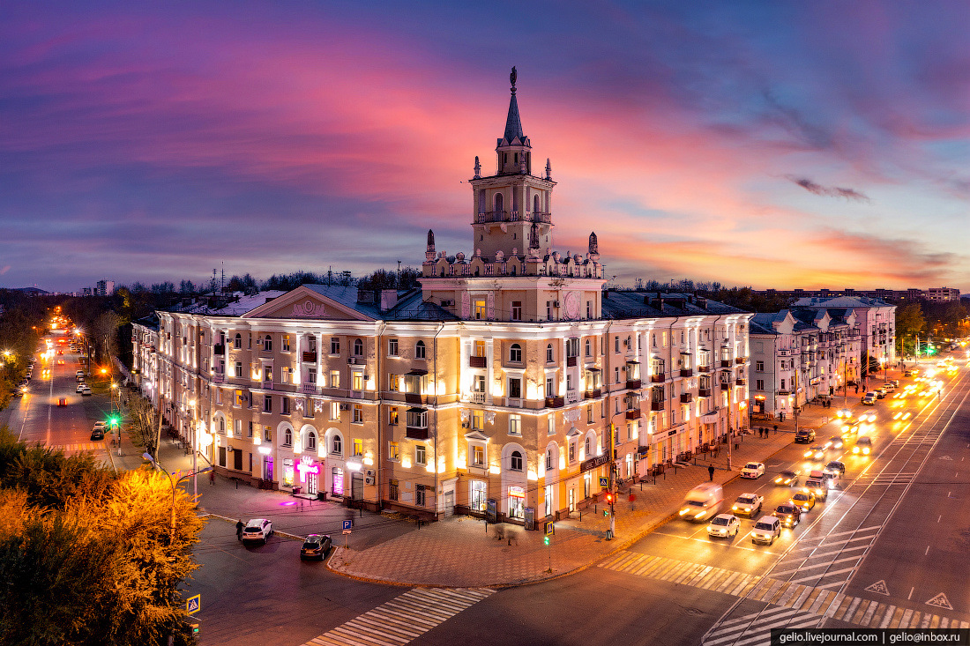
БЮДЖЕТ ДЛЯ ГРАЖДАН
«Отчёт об исполнении
бюджета города
Комсомольска-на-Амуре
за 2025 год»

Slide 2
Уважаемые жители города Комсомольска-на-Амуре!
Брошюра «Бюджет для граждан» - упрощенная версия бюджета города Комсомольска-на-Амуре, объясняющая гражданам планы и деятельность органов местного самоуправления.
В брошюре «Бюджет для граждан» в доступной форме представлено описание доходов, расходов бюджета города и их структура, приоритетные направления бюджетной и налоговой политики, динамика основных параметров бюджета города, показатели муниципальных программ города и другие вопросы.
Брошюра «Бюджет для граждан» публикуется на сайтах:
портал «Открытый бюджет города Комсомольска-на-Амуре» http://budget.kmscity.ru/portal/Menu/Page/371;
официальный сайт органов местного самоуправления города Комсомольска-на-Амуре в разделе сайта: Финансовая деятельность.
Разработчиком брошюры «Бюджет для граждан» является Финансовое управление администрации города Комсомольска-на-Амуре.
Результатом публикации брошюры «Бюджет для граждан» является информированность граждан о бюджете города, приоритетных расходах бюджета, а также использование брошюры в учебных целях.

Slide 3
ГЛОССАРИЙ
Бюджет муниципального образования - форма образования и расходования денежных средств, предназначенных для финансового обеспечения задач и функций местного самоуправления.
Доходы бюджета - поступающие в бюджет денежные средства, за исключением средств, являющихся в соответствии с Бюджетным кодексом РФ источниками финансирования дефицита бюджета.
Расходы бюджета - выплачиваемые из бюджета денежные средства, за исключением средств, являющихся в соответствии с Бюджетным кодексом РФ источниками финансирования дефицита бюджета.
Сбалансированный бюджет – равенство доходов и расходов бюджета.
Дефицит бюджета - превышение расходов бюджета над его доходами.
Профицит бюджета - превышение доходов бюджета над его расходами.
Межбюджетные трансферты - средства, предоставляемые одним бюджетом бюджетной системы Российской Федерации другому бюджету бюджетной системы Российской Федерации

Slide 4
ГЛОССАРИЙ
Доходы бюджета
Налоговые доходы
Неналоговые доходы
Безвозмездные поступления
Поступления от уплаты налогов, установленных Налоговым кодексом Российской Федерации:
Налог на доходы физических лиц
Налог на совокупный доход
Акцизы
Государственная пошлина
Поступления от уплаты пошлин и сборов, установленных законодательством, а также штрафов за нарушение законодательства:
Доходы от использования и реализации имущества находящегося в муниципальной собственности
Плата за негативное воздействие на окружающую среду
Платные услуги
Компенсация затрат государства
Штрафные санкции
Поступления от других бюджетов бюджетной системы, организаций, граждан (кроме налоговых и неналоговых доходов):
Дотации
Субсидии
Субвенции
Иные межбюджетные трансферты
Прочие безвозмездные поступления

Slide 5
ГЛОССАРИЙ
Дотация
– денежные средства, предоставляемые на безвозмездной и безвозвратной основе без установления направлений и (или) условий их использования
Субсидия
- денежные средства, предоставляемые в целях софинансирования расходных обязательств нижестоящего бюджета
Субвенция
- денежные средства, предоставляемые на выполнение отдельных переданных полномочий государственных органов власти
Иные межбюджетные трансферты
- средства, предоставляемые одним бюджетом бюджетной системы Российской Федерации другому бюджету. Они имеют целевое назначение и могут использоваться для софинансирования расходных обязательств, возмещения затрат, реализации конкретных программ или мероприятий

Slide 6

Этапы бюджетного процесса
Составление проекта бюджета на очередной год и плановый период
Май - Октябрь
Публичные слушания по проекту бюджета на очередной год и плановый период
Октябрь
Рассмотрение проекта бюджета Комсомольской-на-Амуре городской Думой
Ноябрь - Декабрь
Утверждение бюджета на очередной год и плановый период
Декабрь
Исполнение бюджета в текущем году
Январь - Декабрь
Утверждение отчета об исполнении бюджета предыдущего года
Апрель - Май
Формирование отчета об исполнении бюджета предыдущего года
Февраль - Март
Публичные слушания по отчету об исполнении бюджета предыдущего года
Апрель

Slide 7
ОСНОВНЫЕ ПОКАЗАТЕЛИ ПРОГНОЗА
СОЦИАЛЬНО-ЭКОНОМИЧЕСКОГО РАЗВИТИЯ ГОРОДА
КОМСОМОЛЬСКА-НА-АМУРЕ

Slide 8
ОСНОВНЫЕ ПОКАЗАТЕЛИ ПРОГНОЗА
СОЦИАЛЬНО-ЭКОНОМИЧЕСКОГО РАЗВИТИЯ ГОРОДА КОМСОМОЛЬСКА-НА-АМУРЕ

Slide 9
ДИНАМИКА ИСПОЛНЕНИЯ ОСНОВНЫХ ХАРАКТЕРИСТИК БЮДЖЕТА ГОРОДА КОМСОМОЛЬСКА-НА-АМУРЕ
млн руб.
Доходы бюджета
Расходы бюджета
Дефицит (-)
Профицит (+)
203
-79
2024 год
2025 год

Slide 10

Млн руб.
ДИНАМИКА ИСПОЛНЕНИЯ
НАЛОГОВЫХ И НЕНАЛОГОВЫХ ДОХОДОВ
Неналоговые доходы
4 461,5
4 697,3
Налоговые доходы
4 264,1
+ 178,2 (+15 %)
+ 605,7 (+26,5 %)
+ 82,5 (+2,9 %)
Факт 2024 года
Факт 2025 года
План 2025 год

Slide 11

Млн руб.
ДИНАМИКА ИСПОЛНЕНИЯ
НАЛОГОВЫХ И НЕНАЛОГОВЫХ ДОХОДОВ
Налог на доходы физических лиц
2 490,2
2 150,3
(+ 339,9 или + 15,8 %)
Налоги на совокупный доход
345,4
(+ 97,0 или + 28,1 %)
442,5
Налоги на имущество
277,8
(+ 30,7 или + 11 %)
308,5
88,2
Государственная пошлина
4 261,4
(+ 111,4 или + 2,3 раза)
199,6
4 461,5
Доходы от использования имущества
660,0
(+ 66,3 или + 10 %)
726,3
Доходы от оказания платных услуг и компенсации затрат государства
483,5
47,5
(- 436 или -90,2 %)
131,0
Доходы от продажи активов
(- 47,8 или – 36,5 %)
83,2
46,1
Штрафы
(+ 10,7 или +18,3 %)
68,8
79,1
Иные
(+ 51,6 или + 20 %)
94,9
2024 год
2025 год

Slide 12
Млн руб.
ИСПОЛНЕНИЕ
БЮДЖЕТА ГОРОДА КОМСОМОЛЬСКА-НА-АМУРЕ
ПО НАЛОГОВЫМ И НЕНАЛОГОВЫМ ДОХОДАМ
ЗА 2025 ГОД
Наименование показателя | План на 2025 год | Факт 2025 года | Отклонение факта от уточненного плана | Причины отклонения факта от уточненного плана
Налоговые и неналоговые доходы, из них: | 4 697,3 | 4 461,5 | 235,8
Налоговые доходы, из них: | 3 588,8 | 3 473,9 | 114,9
Налог на доходы физических лиц | 2 620,2 | 2 490,2 | 130 | Плановые назначения по налогу на доходы физических лиц выполнены на 95,0%.
Акцизы на нефтепродукты | 33,6 | 33,1 | 0,5

Slide 13
Млн руб.
ИСПОЛНЕНИЕ
БЮДЖЕТА ГОРОДА КОМСОМОЛЬСКА-НА-АМУРЕ
ПО НАЛОГОВЫМ И НЕНАЛОГОВЫМ ДОХОДАМ
ЗА 2025 ГОД
Наименование показателя | План на 2025 год | Факт 2025 года | Отклонение факта от уточненного плана | Причины отклонения факта от уточненного плана
Налог, взимаемый в связи с применением упрощенной системы налогообложения | 246,3 | 243,0 | -3,3 | Перевыполнение планового показателя обусловлено увеличением доходности субъектов малого и среднего бизнеса
Единый сельскохозяйственный налог | 16,8 | 16,9 | 0,1
Налог, взимаемый в связи с применением патентной системы налогообложения | 178,6 | 182,5 | 3,9 | Перевыполнение плана объясняется обусловлено изменением срока уплаты налога (по патентам, приобретённым на год: в 2024 году - 09 января 2025 года, в 2025 году - 28 декабря 2025 года)
Налог на имущество физических лиц | 196,3 | 200,7 | 4,4 | Перевыполнение запланированного показателя связано с погашением задолженности прошлых лет

Slide 14
ИСПОЛНЕНИЕ
БЮДЖЕТА ГОРОДА КОМСОМОЛЬСКА-НА-АМУРЕ
ПО НАЛОГОВЫМ И НЕНАЛОГОВЫМ ДОХОДАМ
ЗА 2025 ГОД
Млн руб.
Наименование показателя | План на 2025 год | Факт 2025 года | Отклонение факта от уточненного плана | Причины отклонения факта от уточненного плана
Транспортный налог | 36,8 | 35,8 | -1,0 | Невыполнение плана объясняется неуплатой отдельными предприятиями авансовых платежей в течение 2025 года, а также снижением поступлений от физических лиц в счёт погашения задолженности;
Земельный налог | 65,4 | 72,0 | 6,6 | Поступление налога сверх запланированной суммы обусловлено погашением задолженности за прошлые периоды
Государственная пошлина | 194,8 | 199,6 | 4,8 | Перевыполнение связано с ростом количества юридически-значимых действий
Неналоговые доходы, из них: | 1 108,6 | 987,6 | -121,0
Дивиденды по акциям, принадлежащим органам местного самоуправления | 3,5 | 3,5 | 0,0
Доходы от арендной платы за земельные участки | 429,0 | 468,8 | 39,8 | Перевыполнение плана обусловлено заключением новых договоров аренды по результатам проведённых аукционов (с застройщиками), индексацией ставок в 2025 году

Slide 15
Млн руб.
ИСПОЛНЕНИЕ
БЮДЖЕТА ГОРОДА КОМСОМОЛЬСКА-НА-АМУРЕ
ПО НАЛОГОВЫМ И НЕНАЛОГОВЫМ ДОХОДАМ
ЗА 2025 ГОД
Наименование показателя | План на 2025 год | Факт 2025 года | Отклонение факта от уточненного плана | Причины отклонения факта от уточненного плана
Доходы от сдачи в аренду муниципального имущества | 115,8 | 125,0 | 9,2 | Рост поступлений против планового показателя обусловлен индексацией арендной платы в 2025 году
Доходы от перечисления части прибыли муниципальных унитарных предприятий, остающейся после уплаты налогов и обязательных платежей | 12,4 | 12,8 | 0,4
Прочие поступления от использования муниципального имущества | 99,8 | 115,7 | 15,9 | Перевыполнение плана обусловлено поступлением задолженности прошлых лет по плате за установку и эксплуатацию рекламных конструкций и увеличения спроса на оформление земельных участков для возведения гаражей
Доходы от оказания платных услуг и компенсации затрат государства | 143,0 | 47,5 | -95,5

Slide 16
ИСПОЛНЕНИЕ
БЮДЖЕТА ГОРОДА КОМСОМОЛЬСКА-НА-АМУРЕ
ПО НАЛОГОВЫМ И НЕНАЛОГОВЫМ ДОХОДАМ
ЗА 2025 ГОД
Млн руб.
Наименование показателя | План на 2025 год | Факт 2025 года | Отклонение факта от уточненного плана | Причины отклонения факта от уточненного плана
Доходы от продажи земельных участков | 50,0 | 36,4 | -13,6 | Снижение поступлений против планового показателя обусловлено введением запрета (в соответствии с Земельным кодексом РФ) продажи земельных участков гражданам под огороды
Доходы от приватизации муниципального имущества | 111,9 | 45,9 | 66,0 | Снижение поступлений против планового показателя обусловлено снижением спроса на муниципальное имущество
Штрафы, санкции, возмещение ущерба | 58,1 | 68,8 | 10,7 | Увеличение поступлений обусловлено ростом штрафов, налагаемых мировыми судьями, комиссиями по делам несовершеннолетних

Slide 17
ДИНАМИКА НАЛОГОВЫХ ПЛАТЕЖЕЙ КРУПНЕЙШИХ НАЛОГОПЛАТЕЛЬЩИКОВ ГОРОДА ЗА 2024-2025 ГОДЫ
Поступление налоговых доходов от 15-ти крупнейших
налогоплательщиков
№ | Наименование организации | Уд. вес в налоговых доходах в 2025 г. (%) | Рост к 2024 г. (млн руб.) | Рост к 2024 г. (%)
1. | АО «ПТИЦЕФАБРИКА КОМСОМОЛЬСКАЯ» | 0,6 | + 15,2 | 3,8 раза
2. | АО «ДГК» | 3,6 | + 50,3 | 67,3
3. | ПАО «НК «РОСНЕФТЬ» | 5,5 | + 64,0 | 50,1
4. | ООО «ЛОКОТЕХ-СЕРВИС» | 1,1 | + 10,5 | 36,5
5. | ПАО «ОАК»-КнААЗ им. Ю.А. Гагарина | 16,9 | + 143,0 | 32,2
6. | ПАО «ЯКОВЛЕВ» | 2,0 | + 15,9 | 30,6
7. | ООО «АМУРСТАЛЬ» | 3,0 | + 12,8 | 14,0
8. | ПАО «АСЗ» | 3,3 | + 19,3 | 20,4
9. | КГБУЗ «ГОРОДСКАЯ БОЛЬНИЦА ИМЕНИ М.И. ШЕВЧУК» | 0,9 | + 4,8 | 17,7
10. | МУП «ГОРВОДОКАНАЛ» | 0,9 | + 4,7 | 17,4
11. | КГБУЗ «ГОРОДСКАЯ БОЛЬНИЦА № 7» | 1,0 | + 2,8 | 8,9
12. | ООО «РН-КОМСОМОЛЬСКИЙ НПЗ» | 3,3 | - 4,8 | - 4,0
13. | ООО «ДВ НЕВАДА» | 0,5 | - 2,0 | -10,0
14. | ООО «ПЕТРО-ХЭХУА» | 1,3 | - 6,8 | - 12,9
15. | ОАО «РЖД» | 2,4 | - 168,3 | - 66,4
+ 75,6 (+ 4,3 %)

Slide 18

СТРУКТУРА НАЛОГОВЫХ И НЕНАЛОГОВЫХ ДОХОДОВ
В 2025 ГОДУ В РАЗРЕЗЕ ОСНОВНЫХ ИСТОЧНИКОВ
Налог на доходы физических лиц
Доходы от оказания платных услуг и компенсации затрат
Арендная плата за землю
Налог, взимаемый в связи с применением УСН
Налог на имущество физических лиц
Доходы от продажи активов
Прочие налоговые и неналоговые доходы

Slide 19
НАЛОГОВЫЕ И НЕНАЛОГОВЫЕ ПОСТУПЛЕНИЯ
В БЮДЖЕТ ГОРОДА КОМСОМОЛЬСКА-НА-АМУРЕ
ЗА 2024-2025 ГОДЫ
Млн руб.
Структура доходов бюджета города
в 2025 году
+ 200,1 ( + 4,7 %)
987,6
3 473,9

Slide 20

Млн руб.
ИСПОЛНЕНИЕ НАЛОГА НА ДОХОДЫ ФИЗИЧЕСКИХ ЛИЦ ЗА 2025 ГОД
-130,0 (+3,4 %)
+ 339,9 (+15,8 %)
2 620,2
Иные налоговые и
неналоговые доходы
Налог на доходы
физических лиц
2 490,2
Факт
2024 года
Факт
2025 года
План
2025 года

Slide 21

Млн руб.
ДИНАМИКА ПОСТУПЛЕНИЯ НАЛОГОВ
НА СОВОКУПНЫЙ ДОХОД В 2024-2025 ГОДАХ
+ 97,1 или + 28,1 %
442,5
345,4
Налог, взимаемый в связи с применением УСН
243,0
229,1
(+ 13,9 или + 6 %)
Единый налог на
вмененный доход
0,14
0,6
(- 0,4 )
Единый сельскохозяйственный налог
16,9
1,7
(+ 15,2 или + 894,1 %)
Патентная система
налогообложения
182,5
114
(+ 68,5 или + 60,1 %)
2024 год
2025 год

Slide 22

СТРУКТУРА ИМУЩЕСТВЕННЫХ НАЛОГОВ БЮДЖЕТА ГОРОДА В 2025 ГОДУ
Млн руб.
308,5
+ 30,7 или + 11 %
277,8
Налог на имущество физических лиц
200,7
173,5
( + 27,2 или + 15,7 %)
37,5
Транспортный налог
( - 1,7 или – 4,5 %)
35,8
66,8
Земельный налог
72
( +5,2 или + 7,8 %)
Факт 2024 года
Факт 2025 года

Slide 23

Млн руб.
ДИНАМИКА ПОСТУПЛЕНИЯ ДОХОДОВ
ОТ ИСПОЛЬЗОВАНИЯ МУНИЦИПАЛЬНОГО ИМУЩЕСТВА В 2024 – 2025 ГОДАХ
726,3
660,0
+ 66,3 или + 10 %
Доходы от аренды земли
468,8
414,2
(+ 54,6 или + 13,2 %)
Доходы от аренды имущества
117,7
125,0
(+ 7,3 или + 6,2 % )
17,3
Отчисления от прибыли
( - 4,5 или -26 %)
12,8
Прочие доходы от
использования имущества
110,5
115,7
(+ 5,2 или + 4,7 %)
0,3
Иные доходы
(+ 3,7 или в 13 раз)
4,0
2024 год
2025 год

Slide 24

Млн руб.
ДИНАМИКА ДОХОДОВ ОТ ПРОДАЖИ
АКТИВОВ В 2024 – 2025 ГОДАХ
131,0
- 47,8 или – 36,5 %
83,2
57,9
Доходы от продажи
земельных участков
36,4
(- 22,9 или - 39,5 %)
71,5
Доходы от приватизации
имущества
45,4
(- 25,6 или - 35,8 %)
1,6
Прочие доходы
1,4
(+0,7 или + 43,7%)
2024 год
2025 год

Slide 25

Млн руб.
СТРУКТУРА И ДИНАМИКА ЗАДОЛЖЕННОСТИ
ПО НАЛОГАМ В БЮДЖЕТ ГОРОДА КОМСОМОЛЬСКА-НА-АМУРЕ ПО СОСТОЯНИЮ НА 1 ЯНВАРЯ 2026 ГОДА
Всего задолженность на 01.01.2026
146,9 млн рублей
11,3
Индивидуальные
предприниматели
32,4
17,8
Юридические лица
27,0
Физические лица
по имущественным
налогам
89,1
87,5
на 01.01.2025
на 01.01.2026

Slide 26
Млн руб.
ПОСТУПЛЕНИЕ МЕЖБЮДЖЕТНЫХ ТРАСФЕРТОВ ЗА 2025 ГОД
11 252 ( рост к 2024 году 42,5%)
5 526

Slide 27
Млн. руб.
СТРУКТУРА РАСХОДОВ БЮДЖЕТА ГОРОДА КОМСОМОЛЬСКА-НА-АМУРЕ

Slide 28
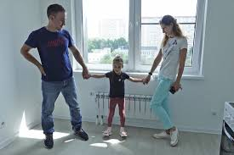
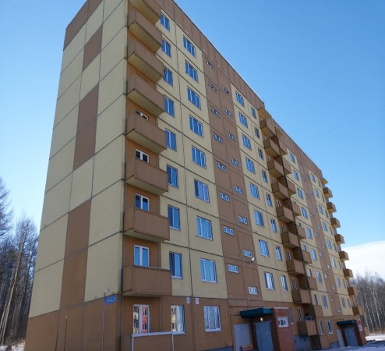
Млн руб.
СОЦИАЛЬНЫЕ ВЫПЛАТЫ МОЛОДЫМ СЕМЬЯМ
В 2025 ГОДУ
35
64 млн руб.,
из них:
10 млн руб.
средства
бюджета города
МОЛОДЫЕ СЕМЬИ УЛУЧШИЛИ
ЖИЛИЩНЫЕ УСЛОВИЯ
3
1 млн руб.
средства
бюджета города
МОЛОДЫЕ СЕМЬИ ПОЛУЧИЛИ
ДОПОЛНИТЕЛЬНУЮ
СОЦИАЛЬНУЮ ВЫПЛАТУ
СРЕДСТВА КРАЕВОГО БЮДЖЕТА
СРЕДСТВА БЮДЖЕТА ГОРОДА

Slide 29
Млн руб.
РАСХОДЫ НА ФИНАНСИРОВАНИЕ ОТРАСЛЕЙ ЭКОНОМИКИ ЗА 2025 ГОД
Сельское, водное хозяйство
(2,1%)
Топливно-энергетический комплекс
(9,1%)
Дорожное хозяйство (20,7%)
Жилищно-коммунальное
хозяйство
(67,9%)

Slide 30

БЮДЖЕТНЫЕ ИНВЕСТИЦИИ ЗА 2025 ГОД
Млн руб.
Наименование объекта | 2025 год
 | ВСЕГО | Средства федерального и краевого бюджетов | Средства бюджета города
Подъездные дороги и внутриквартальные проезды в районе жилой застройки Хапсоль 1 | 0,6 | 0,0 | 0,6
МДОУ детский сад комбинированного вида № 134 г. Комсомольск-на-Амуре (реконструкция) | 242,3 | 241,8 | 0,5
Реконструкция канализации в г. Комсомольске-на-Амуре | 1 372,5 | 1 358,8 | 13,7
МОУ СОШ № 38 г. Комсомольска-на-Амуре (реконструкция) | 1 291,5 | 1 278,0 | 13,5
Стадион «Авангард». Реконструкция | 252,8 | 248,7 | 4,1
ИТОГО | 3 159,7 | 3 127,3 | 32,4
СРЕДСТВА ФЕДЕРАЛЬНОГО И КРАЕВОГО БЮДЖЕТОВ
СРЕДСТВА БЮДЖЕТА ГОРОДА

Slide 31
РАСХОДЫ НА РЕАЛИЗАЦИЮ
РЕГИОНАЛЬНЫХ ПРОЕКТОВ ЗА 2025 ГОД
Млн руб.
Региональный проект «Формирование комфортной городской среды»
2 076
Региональный проект «Безопасность дорожного движения»
Региональный проект «Модернизация коммунальной инфраструктуры»
Региональный проект «Региональная и местная дорожная сеть»
Региональный проект «Поддержка семьи»
Региональный проект «Педагоги и наставники»
СРЕДСТВА ФЕДЕРАЛЬНОГО И КРАЕВОГО БЮДЖЕТОВ
СРЕДСТВА БЮДЖЕТА ГОРОДА

Slide 32
ОБЩЕСТВЕННО ЗНАЧИМЫЕ ПРОЕКТЫ
Национальный проект «Семья» в рамках регионального проекта «Поддержка семьи» Средства направлены на оснащение оборудованием МДОУ № 132, проведение капитального ремонта кровли объекта «Здание. Детский сад № 132
«Национальный проект «Молодёжь и дети» в рамках регионального проекта «Педагоги и наставники» Средства направлены на ежемесячное денежное вознаграждение за классное руководство педагогическим работникам общеобразовательных учреждений, проведение мероприятий по обеспечению деятельности советников директора по воспитанию и взаимодействию с общественными объединениями
Национальный проект «Инфраструктура для жизни» в рамках регионального проекта ««Региональная и местная дорожная сеть» Средства направлены на капитальный ремонт и ремонт дворовых территорий многоквартирных домов, проездов к дворовым территориям многоквартирных домов (выполнены работы 4-х проездов к дворовым территориям многоквартирных домов), Подъездные дороги и внутриквартальные проезды по Хумминскому шоссе, юго-западнее в районе жилой застройки Хапсоль 1

Slide 33

Млн руб.
ПРОГРАММНЫЕ И НЕПРОГРАММНЫЕ РАСХОДЫ ЗА 2025 ГОД

Slide 34
Млн руб.
ПРОГРАММНЫЕ РАСХОДЫ ЗА 2025 ГОД
№ п/п | НАИМЕНОВАНИЕ ПРОГРАММЫ
1. | МУНИЦИПАЛЬНАЯ ПРОГРАММА «Обеспечение качества и доступности образования»
2. | МУНИЦИПАЛЬНАЯ ПРОГРАММА «Развитие физической культуры и спорта в городе Комсомольске-на-Амуре»
3. | МУНИЦИПАЛЬНАЯ ПРОГРАММА «Укрепление общественного здоровья населения города Комсомольска-на-Амуре»
4. | МУНИЦИПАЛЬНАЯ ПРОГРАММА «Развитие дорожной сети, благоустройство города Комсомольска-на-Амуре»
5. | МУНИЦИПАЛЬНАЯ ПРОГРАММА «Содействие развитию малого и среднего предпринимательства в городе Комсомольске-на-Амуре»
6. | МУНИЦИПАЛЬНАЯ ПРОГРАММА "Развитие сельского хозяйства на территории города Комсомольска-на-Амуре»
7. | МУНИЦИПАЛЬНАЯ ПРОГРАММА «Обеспечение качественным жильём»
8. | МУНИЦИПАЛЬНАЯ ПРОГРАММА «Развитие технологий цифрового муниципалитета и инфраструктуры связи в городе Комсомольске-на-Амуре»
9. | МУНИЦИПАЛЬНАЯ ПРОГРАММА «Обеспечение общественной безопасности и противодействие преступности на территории города Комсомольска-на-Амуре»
10 | МУНИЦИПАЛЬНАЯ ПРОГРАММА «Развитие муниципальной службы в городе Комсомольске-на-Амуре»

Slide 35
Млн руб.
ПРОГРАММНЫЕ РАСХОДЫ ЗА 2025 ГОД
№ п/п | НАИМЕНОВАНИЕ ПРОГРАММЫ
11. | МУНИЦИПАЛЬНАЯ ПРОГРАММА «Содействие развитию и поддержка общественных объединений, некоммерческих организаций и инициатив гражданского общества в городе Комсомольске-на-Амуре»
12. | МУНИЦИПАЛЬНАЯ ПРОГРАММА «Управление муниципальными финансами»
13. | МУНИЦИПАЛЬНАЯ ПРОГРАММА «Развитие культуры в городе Комсомольске-на-Амуре»
14. | МУНИЦИПАЛЬНАЯ ПРОГРАММА «Развитие молодёжной политики в городе Комсомольске-на-Амуре»
15. | МУНИЦИПАЛЬНАЯ ПРОГРАММА «Формирование современной городской среды на территории города Комсомольска-на-Амуре»
16. | МУНИЦИПАЛЬНАЯ ПРОГРАММА «Управление и распоряжение муниципальным имуществом»
17. | МУНИЦИПАЛЬНАЯ ПРОГРАММА «Развитие международных связей и туризма в городе Комсомольске-на-Амуре»
18. | МУНИЦИПАЛЬНАЯ ПРОГРАММА «Повышение качества жилищно-коммунального обслуживания населения города Комсомольска-на-Амуре»
19. | МУНИЦИПАЛЬНАЯ ПРОГРАММА «Защита населения и территории города Комсомольска-на-Амуре от чрезвычайных ситуаций, обеспечение пожарной безопасности и безопасности людей на водных объектах»
20. | МУНИЦИПАЛЬНАЯ ПРОГРАММА «Энергосбережение и повышение энергетической эффективности в городе Комсомольске-на-Амуре»

Slide 36

Млн руб.
МУНИЦИПАЛЬНАЯ ПРОГРАММА
«Обеспечение качества и доступности образования»
Цель программы – обеспечение доступности качественного образования, соответствующего социальным потребностям жителей города Комсомольска-на-Амуре
Исполнение составило 9 026,1 млн рублей (96,2 % от плана) или 57,2 % от общего объёма расходов бюджета города за 2025 год
№ п/п | Перечень основных мероприятий муниципальной программы | 2025 год (план) | 2025год (факт) | % исполнения
1. | Развитие системы дошкольного образования в системе дошкольного воспитания в городе Комсомольске-на-Амуре | 3 337,9 | 3 014,6 | 90,3
2. | Развитие системы общего образования в городе Комсомольске-на-Амуре | 5 403,0 | 5 378,5 | 99,6
3. | Развитие системы дополнительного образования в городе Комсомольске-на-Амуре | 263,2 | 253,8 | 96,4
4. | Отдельные мероприятия в области образования | 122,4 | 121,5 | 99,3
5. | Мероприятие в рамках регионального проекта «Педагоги наставники» | 210,8 | 210,8 | 100,0
6. | Мероприятие в рамках регионального проекта «Поддержка семьи» | 46,9 | 46,9 | 100,0

Slide 37
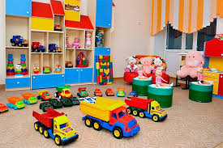
МУНИЦИПАЛЬНАЯ ПРОГРАММА
«Обеспечение качества и доступности образования»
№ п/п | Перечень основных показателей муниципальной программы | Ед. изм. | 2025 год (план) | 2025 год (факт)
1. | Удовлетворенность родителей качеством дошкольного образования | % | 95,3 | 95,3
2. | Удовлетворенность родителей качеством общего образования | % | 97,0 | 97,0
3. | Удовлетворенность родителей качеством дополнительного образования | % | 96,8 | 96,8
4. | Количество муниципальных общеобразовательных организаций, в которых обеспечена деятельность советников директора по воспитанию и взаимодействию с детскими общественными объединениями | ед. | 37 | 37

Slide 38
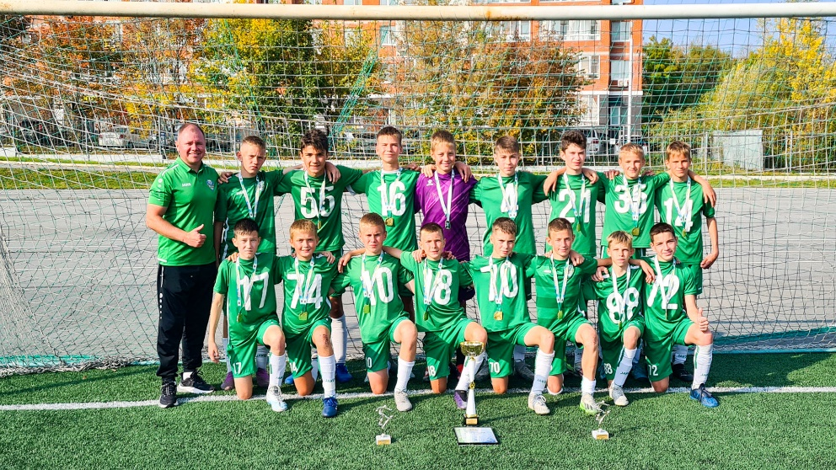
Млн руб.
МУНИЦИПАЛЬНАЯ ПРОГРАММА
«Развитие физической культуры и спорта в городе Комсомольске-на-Амуре»
Цель программы – создание условий, обеспечивающих возможность населению города Комсомольска-на-Амуре систематически заниматься физической культурой и спортом
Исполнение составило 648,8 млн рублей (59,3 % от плана) или 4,1% от общего объёма расходов бюджета города за 2025 год
№ п/п | Перечень основных мероприятий муниципальной программы | 2025 год (план) | 2025 год (факт) | % исполнения
1. | Организация предоставления услуг муниципальными спортивными школами олимпийского резерва | 394,2 | 392,9 | 99,7
2. | Развитие современной инфраструктуры учреждений физической культуры и массового спорта | 697,5 | 252,9 | 36,3
3. | Создание условий для вовлечения различных групп населения города к регулярным занятиям физической культурой и спортом | 3,1 | 3,0 | 98,5

Slide 39
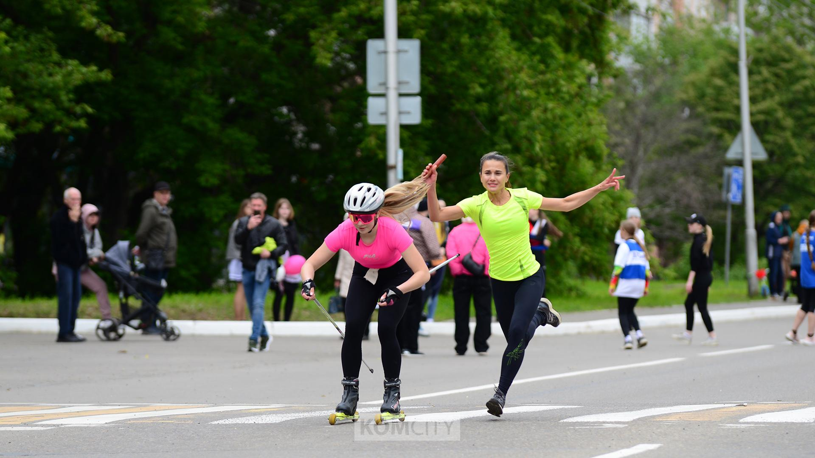
МУНИЦИПАЛЬНАЯ ПРОГРАММА
Развитие физической культуры и спорта
в городе Комсомольске-на-Амуре»
№ п/п | Перечень основных показателей муниципальной программы | Ед. изм. | 2025 год (План) | 2025 год (Факт)
1. | Доля граждан города Комсомольска-на-Амуре, систематически занимающихся физической культурой и спортом | % | 59,7 | 60
2. | Доля детей и молодёжи в возрасте 3-29 лет, систематически занимающихся физической культурой и спортом, в общей численности детей и молодёжи города Комсомольска-на-Амуре | % | 90,2 | 90,3
3. | Доля граждан среднего возраста (женщины в возрасте 30-54 лет, мужчины в возрасте 30-59 лет), систематически занимающихся физической культурой и спортом, в общей численности граждан среднего возраста города Комсомольска-на-Амуре | % | 54,5 | 56,6
4. | Доля граждан старшего возраста (женщины в возрасте 55-79 лет, мужчины в возрасте 60-79 лет), систематически занимающихся физической культурой и спортом, в общей численности граждан старшего возраста города Комсомольска-на-Амуре | % | 26,8 | 26,8
5. | Доля населения, выполнившего нормативы всероссийского физкультурно-спортивного комплекса «Готов к труду и обороне» (ГТО), в общей численности населения города Комсомольска-на-Амуре, принявшего участие в сдаче нормативов Всероссийского физкультурно-спортивного комплекса «Готов к труду и обороне» (ГТО) | % | 88,5 | 93,3
6. | Уровень обеспеченности населения спортивными сооружениями, исходя из единовременной пропускной способности | % | 61,4 | 61,4

Slide 40

Млн руб.
МУНИЦИПАЛЬНАЯ ПРОГРАММА
«Укрепление общественного здоровья населения города Комсомольска-на-Амуре»
Цель программы – Укрепление общественного здоровья населения города Комсомольска-на-Амуре
Исполнение составило 0,16 млн рублей (100% от плана)
№ п/п | Перечень основных мероприятий муниципальной программы | 2025 год (план) | 2025 год (факт) | % исполнения
1. | Формирование системы мотивации граждан к здоровому образу жизни | 0,16 | 0,16 | 100
№ п/п | Перечень основных мероприятий муниципальной программы | 2025 год (план) | 2025 год (факт) | % исполнения
1. | Доля организаций социальной сферы и крупных предприятий города, участвующих в разработке и внедрении корпоративных программ по укреплению здоровья работников | 61,4 | 61,4 | 100,0
2. | Развитие и содержание объектов благоустройства города Комсомольска-на-Амуре | 20 | 22,9 | 100,0

Slide 41
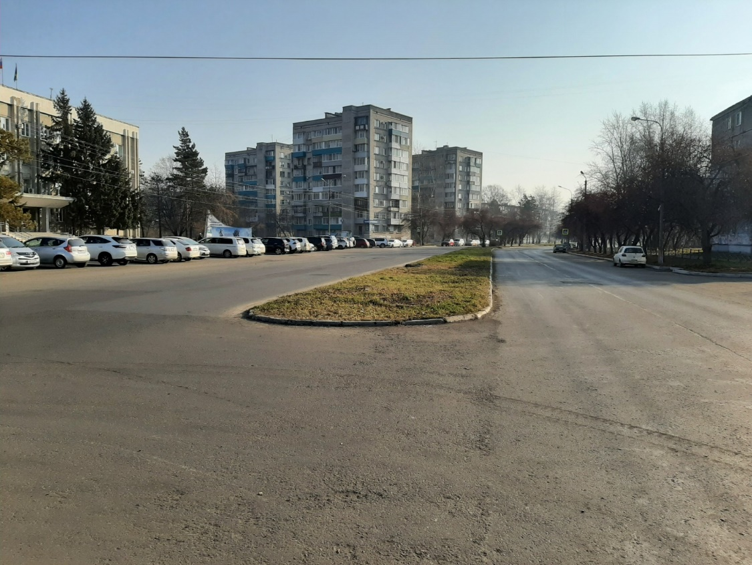
Млн руб.
МУНИЦИПАЛЬНАЯ ПРОГРАММА
«Развитие дорожной сети, благоустройство города Комсомольска-на-Амуре»
Цель программы –развитие дорожной сети, благоустройство города, обеспечение безопасности дорожного движения
Исполнение составило 738,5 млн рублей (96,4 % от плана) или 4,7% от общего объёма расходов бюджета города за 2025 год
№ п/п | Перечень основных мероприятий муниципальной программы | 2025 год (план) | 2025 год (факт) | % исполнения
1. | Развитие, модернизация и содержание дорожной сети города Комсомольска-на-Амуре | 219,31 | 209,4 | 95,5
2. | Развитие и содержание объектов благоустройства города Комсомольска-на-Амуре | 121,9 | 104,2 | 85,5
3. | Совершенствование организации движения транспортных средств и пешеходов | 41,0 | 40,9 | 99,7
4. | Реализация мероприятий в рамках регионального проекта «Безопасность дорожного движения» | 81,1 | 81,1 | 100,0
5. | Реализация мероприятий программы дорожной деятельности в рамках регионального проекта «Региональная и местная дорожная сеть» | 303,0 | 303,0 | 100,0

Slide 42
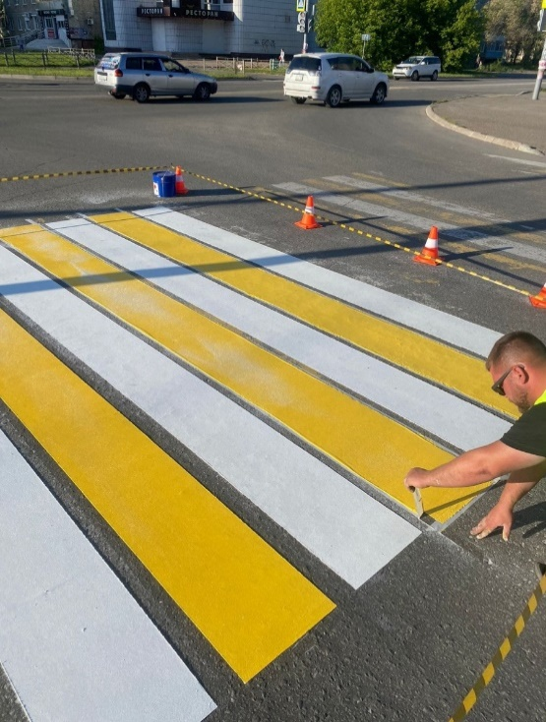
МУНИЦИПАЛЬНАЯ ПРОГРАММА
«Развитие дорожной сети, благоустройство города Комсомольска-на-Амуре»
№ п/п | Перечень основных показателей муниципальной программы | Ед. изм. | 2025 год (план) | 2025 год (факт)
1. | Удовлетворённость населения качеством автомобильных дорог города Комсомольска-на-Амуре | % | 40,0 | 42,3
2. | Количество мест концентрации дорожно-транспортных происшествий (аварийно-опасных участков) на дорожной сети Комсомольской городской агломерации Хабаровского края | % | 43 | 38
3. | Доля протяжённости дорожной сети Комсомольской городской агломерации Хабаровского края, соответствующей нормативным требованиям к их транспортно-эксплуатационному состоянию | % | 85,5 | 85,8
4. | Выполнение запланированных мероприятий по благоустройству территорий | % | 100,0 | 100,0

Slide 43
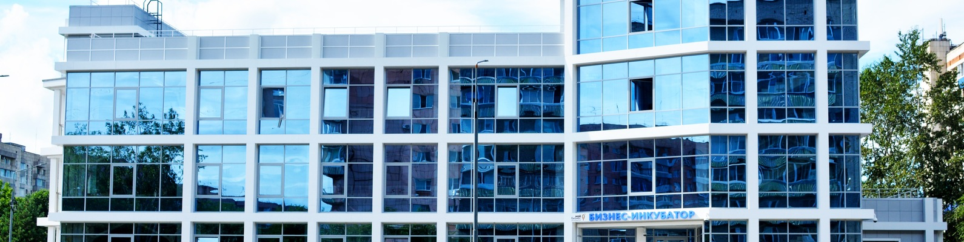
Млн руб.
МУНИЦИПАЛЬНАЯ ПРОГРАММА
«Содействие развитию малого и среднего предпринимательства
в городе Комсомольске-не-Амуре»
Цель программы – развитие существующих и формирование новых механизмов стимулирования малого и среднего предпринимательства в городе
Комсомольске-на-Амуре
Исполнение составило 2,4 млн рублей (100 % от плана) или 0,01 % от общего объёма расходов бюджета города за 2025год
№ п/п | Перечень основных мероприятий муниципальной программы | 2025 год (план) | 2025 год (факт) | % исполнения
1. | Финансовая поддержка субъектов малого и среднего предпринимательства | 2,2 | 2,2 | 100,0

Slide 44

МУНИЦИПАЛЬНАЯ ПРОГРАММА
«Содействие развитию малого и среднего предпринимательства
в городе Комсомольске-не-Амуре»
№ п/п | Перечень основных показателей муниципальной программы | Ед. изм. | 2025 год (план) | 2025 год (факт)
1. | Число субъектов малого и среднего предпринимательства в расчёте на 10 тыс. человек населения | ед. | 293,5 | 309,5
2. | Количество субъектов малого и среднего предпринимательства | ед. | 6 927 | 7 180
3. | Коэффициент «рождаемости» субъектов малого и среднего предпринимательства (количество созданных в отчётном периоде малых и средних предприятий (включая индивидуальных предпринимателей) в расчёте на 1 тыс. действующих на дату окончания отчётного периода малых и средних предприятий (включая индивидуальных предпринимателей) | ед. | 144,5 | 158,8
4. | Численность занятых в сфере малого и среднего предпринимательства, включая индивидуальных предпринимателей | тыс. чел | 21,9 | 21,4
5. | Оборот продукции и услуг, производимых малыми и средними предприятиями города, в том числе микропредприятиями и индивидуальными предпринимателями, в действующих ценах | млн рублей | 102,2 | 102,2
6. | Доля индивидуальных предпринимателей, применяющих патентную систему налогообложения, в общем количестве индивидуальных предпринимателей, зарегистрированных в муниципальном образовании, являющихся субъектами малого и среднего предпринимательства | % | 29,3 | 27,7
7. | Количество субъектов малого и среднего предпринимательства и физических лиц, применяющих специальный налоговый режим – получателей поддержки | ед. | 1 753 | 1 929

Slide 45
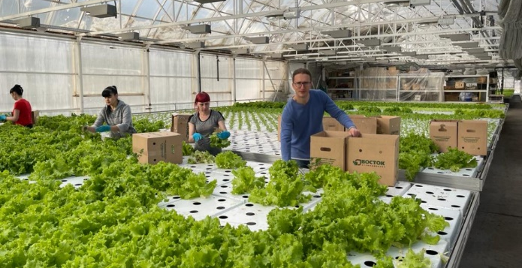
Млн руб.
МУНИЦИПАЛЬНАЯ ПРОГРАММА
«Развитие сельского хозяйства на территории города Комсомольска-на-Амуре»
Цель программы - создание условий для развития сельскохозяйственного производства, расширения рынка сельскохозяйственной продукции, сырья и продовольствия за счёт обеспечения устойчивого развития сельского хозяйства.
Исполнение составило 0,9 млн рублей (100 % от плана) или 0,01 % от общего объёма расходов бюджета города за 2025 год
№ п/п | Перечень основных мероприятий муниципальной программы | 2025 год (план) | 2025 год (факт) | % исполнения
1. | Поддержка и содействие развитию садоводческих, огороднических некоммерческих товариществ | 0,9 | 0,9 | 100,0

Slide 46
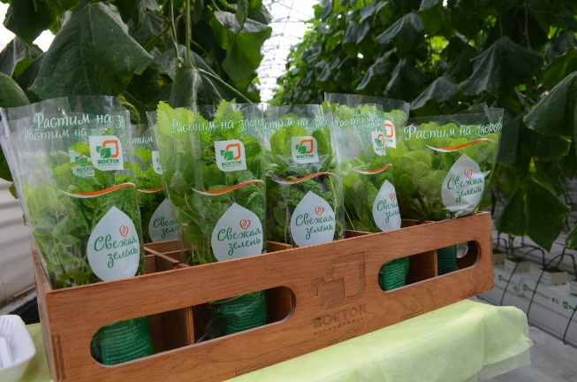
МУНИЦИПАЛЬНАЯ ПРОГРАММА
«Развитие сельского хозяйства на территории
города Комсомольска-на-Амуре»
№ п/п | Перечень основных показателей муниципальной программы | Ед. изм. | 2025 год (план) | 2025 год (факт)
1. | Количество садоводческих, огороднических некоммерческих товариществ, реализовавших мероприятия по инженерному обеспечению территорий садоводческих, огороднических некоммерческих товариществ и получивших поддержку за счёт средств местного бюджета | ед. | 2 | 3
2. | Количество мероприятий подготовленных, проведённых в целях содействия развитию сельского хозяйства на территории города (организация заседаний советов союзов садоводов, проведение совещаний, круглых столов с сельскохозяйственными товаропроизводителями и др.) | ед. | 10 | 10

Slide 47
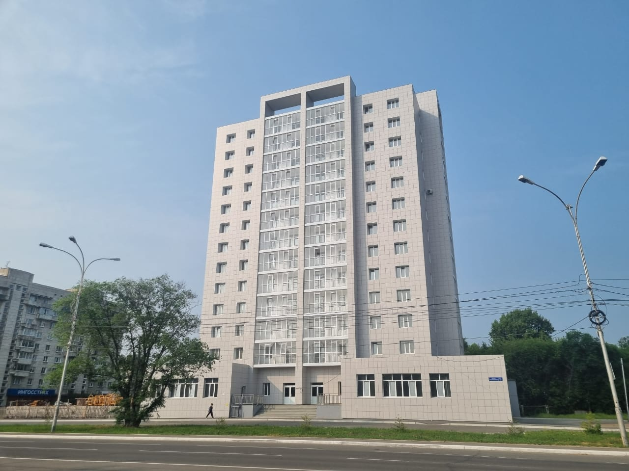
МУНИЦИПАЛЬНАЯ ПРОГРАММА
«Обеспечение качественным жильём»
Цель программы - содействие обеспечению доступным и комфортным жильём различных категорий граждан, проживающих на территории города Комсомольска-на-Амуре
Млн руб.
Исполнение составило 76,3 млн рублей (94,5 % от плана) или 0,5 % от общего объёма расходов бюджета города за 2025 год
№ п/п | Перечень основных мероприятий муниципальной программы | 2025 год (план) | 2025 год (факт) | % исполнения
1. | Разработка градостроительной документации и формирование земельных участков | 0,9 | 0,6 | 71,6
2. | Содействие развитию жилищного строительства, в том числе малоэтажного жилищного строительства в городе Комсомольске-на-Амуре | 2,2 | 0,5 | 24,9
3. | Обеспечение жильём молодых семей города Комсомольска-на-Амуре | 77,6 | 75,1 | 96,8

Slide 48
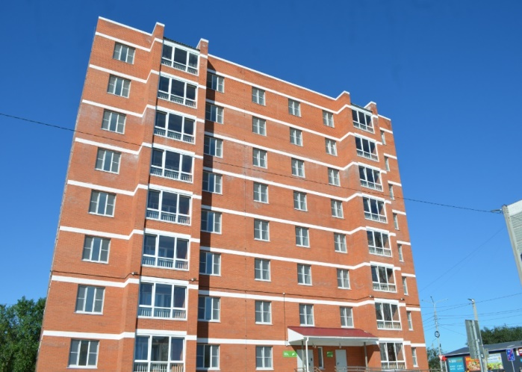
МУНИЦИПАЛЬНАЯ ПРОГРАММА
«Обеспечение качественным жильём»
№ п/п | Перечень основных показателей муниципальной программы | Ед. изм. | 2025 год (план) | 2025 год (факт)
1. | Общая площадь жилых помещений, приходящаяся в среднем на одного жителя | кв. м. | 25,4 | 25,4
2. | Годовой объем ввода жилья | тыс. кв.м. | 20 | 20
3. | Количество молодых семей, которым предоставлена социальная выплата за счёт средств местного бюджета на улучшение жилищных условий | семей | 44 | 44
4. | Количество разработанных проектов территориального планирования и (или) документов градостроительного зонирования и (или) проектов документации по планировке территории | штук | 4 | 4
5. | Количество земельных участков, предоставленных в собственность гражданам, имеющих трёх и более детей | участки | 8 | 9
6. | Доля малоэтажного и индивидуального жилья в общем объёме ввода жилья | % | 70 | 86,6

Slide 49

Млн руб.
МУНИЦИПАЛЬНАЯ ПРОГРАММА
«Развитие технологий цифрового муниципалитета и инфраструктуры в городе Комсомольске-на-Амуре»
Цель программы - повышение эффективности муниципальных структур за счёт перехода на цифровые технологии и развития инфраструктуры связи
Исполнение составило 6,4 млн рублей (96,8% от плана) или 0,04 % от общего объёма расходов бюджета города за 2025 год
№ п/п | Перечень основных мероприятий муниципальной программы | 2025 год (план) | 2025 год (факт) | % исполнения
1. | Развитие информационных платформ, систем и публичных сервисов, перевод рабочих процессов и информации в цифровой вид. Внедрение автоматизированных рабочих процессов | 6,6 | 6,4 | 96,8

Slide 50

МУНИЦИПАЛЬНАЯ ПРОГРАММА
«Развитие технологий цифрового муниципалитета и инфраструктуры в городе Комсомольске-на-Амуре»
№ п/п | Перечень основных показателей муниципальной программы | Ед. изм. | 2025 год (план) | 2025 год (факт)
1. | Уровень удовлетворённости граждан качеством предоставления муниципальных услуг | %, не менее | 95 | 95
2. | Доля электронного документооборота | % | 85 | 87
3. | Заполнение структуры СОТА документами и иной информацией с территориальной привязкой в цифровом виде | % | 30 | 30

Slide 51
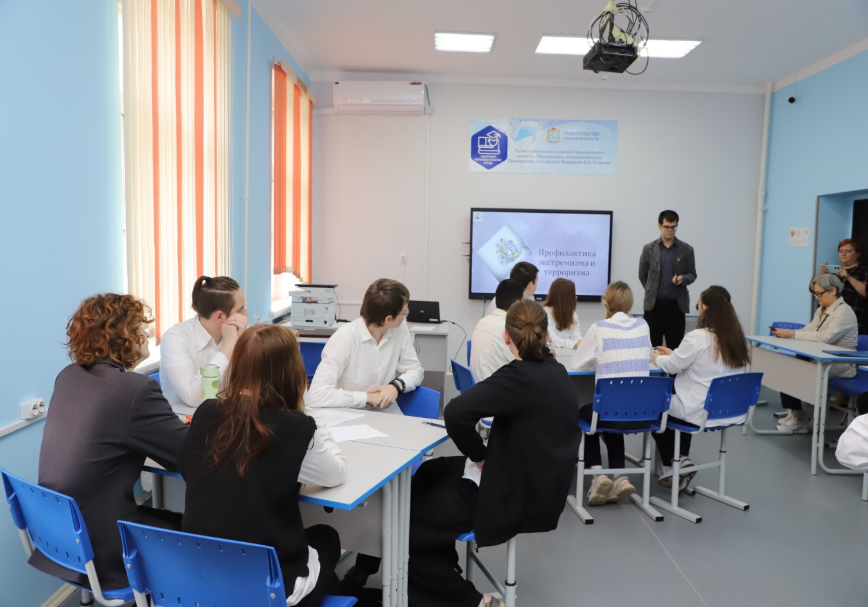
МУНИЦИПАЛЬНАЯ ПРОГРАММА
«Обеспечение общественной безопасности и противодействие преступности на территории города Комсомольска-на-Амуре»
Цель программы - обеспечение безопасности населения города Комсомольск-на-Амуре от угроз криминогенного характера
Млн руб.
Исполнение составило 8,2 млн рублей (99,6% от плана) или 0,05 % от общего объёма расходов бюджета города за 2025 год
№ п/п | Перечень основных мероприятий муниципальной программы | 2025 год (план) | 2025 год (факт) | % исполнения
1. | Формирование здорового образа жизни | 0,3 | 0,3 | 100,0
2. | Профилактика правонарушений, терроризма и экстремизма, совершенствование антитеррористической защищённости объектов | 8,0 | 8,0 | 100,0
№ п/п | Перечень основных показателей муниципальной программы | Ед. изм. | 2025 год (план) | 2025 год (факт)
1. | Количество преступлений, зарегистрированных на территории города | ед. | 5 580 | 3 886

Slide 52

Млн руб.
МУНИЦИПАЛЬНАЯ ПРОГРАММА
«Развитие муниципальной службы в городе Комсомольске-на-Амуре»
Цель программы - повышение эффективности и результативности муниципальной службы
Исполнение составило 23,5млн рублей (95,3% от плана) или 0,2 % от общего объёма расходов бюджета города за 2025 год
№ п/п | Перечень основных мероприятий муниципальной программы | 2025 год (план) | 2025 год (факт) | % исполнения
1. | Стимулирование органов местного самоуправления к повышению эффективности деятельности | 24,0 | 22,9 | 95,2
2. | Профессиональное развитие муниципальных служащих органов местного самоуправления | 0,6 | 0,6 | 100,0
№ п/п | Перечень основных показателей муниципальной программы | Ед. изм. | 2025 год (план) | 2025 год (факт)
1. | Доля муниципальных служащих, получивших дополнительное профессиональной образование, прошедших обучение, от общего количества муниципальных служащих | % | 15 | 15,2

Slide 53
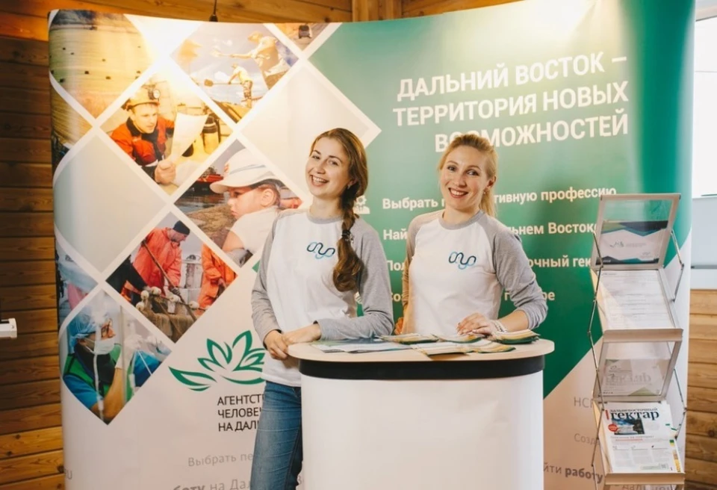
Млн руб.
МУНИЦИПАЛЬНАЯ ПРОГРАММА
«Содействие развитию и поддержка общественных объединений, некоммерческих организаций и инициатив гражданского общества в городе Комсомольске-на-Амуре»
Цель программы - содействие развитию институтов гражданского общества г. Комсомольска-на-Амуре
Исполнение составило 22,6 млн рублей (100,0 % от плана) или 0,1 % от общего объёма расходов бюджета города за 2025 год
№ п/п | Перечень основных мероприятий муниципальной программы | 2025 год (план) | 2025 год (факт) | % исполнения
1. | Предоставление муниципальной поддержки общественным объединениям, некоммерческим организациям, поддержка инициатив гражданского общества | 1,6 | 1,6 | 100
2. | Формирование условий для участия населения в решении вопросов местного значения | 21,0 | 21,0 | 100

Slide 54
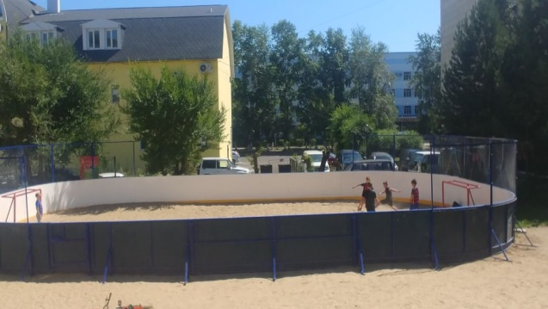
МУНИЦИПАЛЬНАЯ ПРОГРАММА
«Содействие развитию и поддержка общественных объединений, некоммерческих организаций и инициатив гражданского общества в городе Комсомольске-на-Амуре»
№ п/п | Перечень основных показателей муниципальной программы | Ед. изм. | 2025 год (план) | 2025 год (факт)
1. | Количество вновь зарегистрированных некоммерческих организаций | ед. | 10 | 10
2. | Количество граждан, вовлечённых в деятельность территориальных общественных самоуправлений | чел. | 48 000 | 50 784
3. | Количество информационных материалов, опубликованных в средствах массовой информации, посвящённых социально значимой деятельности некоммерческих организаций и вопросам развития инициатив гражданского общества | ед. | 135 | 140
4. | Количество проведённых заседаний Координационного совета по развитию и поддержке инициатив гражданского общества при администрации города Комсомольска-на-Амуре и Общественного совета города Комсомольска-на-Амуре | ед. | 6 | 6
5. | Количество социально ориентированных некоммерческих организаций, ставших получателями финансовой поддержки и включённых в муниципальный реестр социально ориентированных некоммерческих организаций – получателей поддержки | ед. | 7 | 9
6. | Количество социально ориентированных некоммерческих организаций, получивших имущественную поддержку путём передачи в пользование муниципального имущества | ед. | 1 | 1
7. | Количество активистов территориальных общественных самоуправлений и граждан, активно участвующих в осуществлении местного самоуправления на территории города, получивших денежное поощрение от администрации города | чел.. | 28 | 32

Slide 55
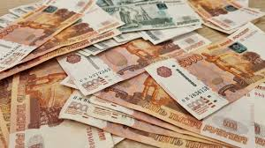
Млн руб.
МУНИЦИПАЛЬНАЯ ПРОГРАММА
«Управление муниципальными финансами»
Цель программы – повышение качества управления муниципальными финансами
Исполнение составило 0,8 млн рублей (99,5 % от плана) или 0,1 % от общего объёма расходов бюджета города за 2025 год
№ п/п | Перечень основных мероприятий муниципальной программы | 2025 год (план) | 2025 год (факт) | % исполнения
1. | Эффективное управление муниципальным долгом | 0,7 | 0,7 | 100,0
2. | Обеспечение открытости и прозрачности бюджетного процесса в городе Комсомольске-на-Амуре | 0,2 | 0,2 | 100,0
№ п/п | Перечень основных показателей муниципальной программы | Ед. изм. | 2025 год (план) | 2025 год (факт)
1. | Удельный вес расходов, формируемых в рамках программ, в общем объёме расходов бюджета города | %, не менее | 75 | 83,2
2. | Отношение муниципального долга к доходам местного бюджета без учета объема безвозмездных поступлений | %, не более | 85 | 37,5
3. | Соблюдение ограничений по уровню дефицита местного бюджета | да=1, нет=0 | 1 | 1

Slide 56
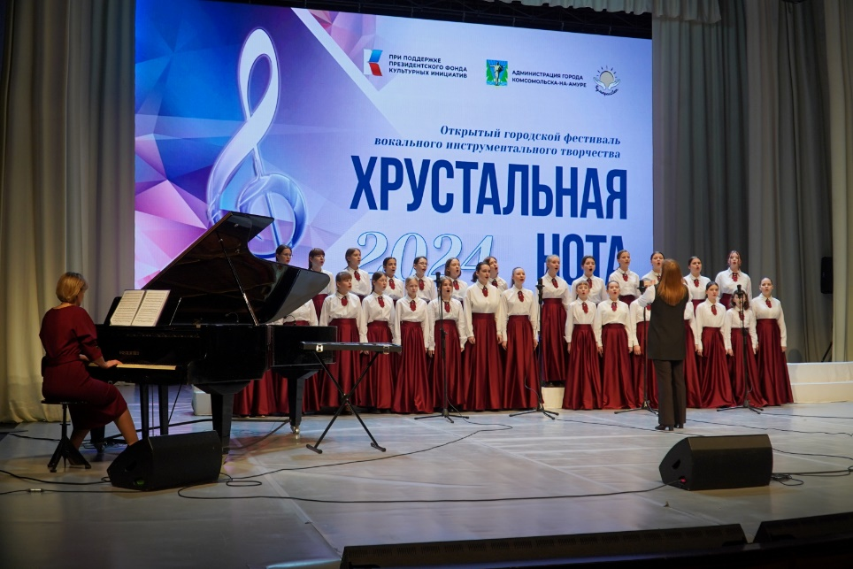
Млн руб.
МУНИЦИПАЛЬНАЯ ПРОГРАММА
«Развитие культуры в городе Комсомольске-на-Амуре»
Цель программы – удовлетворение потребностей населения города Комсомольск-на-Амуре и его гостей услугами в сфере культуры
Исполнение составило 734,5 млн рублей (99,7 % от плана) или 4,7 % от общего объёма расходов бюджета города за 2025 год
№ п/п | Перечень основных мероприятий муниципальной программы | 2025 год (план) | 2025 год (факт) | % исполнения
1. | Развитие системы дополнительного образования детей в сфере культуры | 190,7 | 190,4 | 99,8
2. | Развитие библиотечного дела | 171,9 | 170,7 | 99,3
3. | Развитие музейного дела | 116,4 | 116,1 | 99,7
4. | Развитие культурно-досугового обслуживания населения | 65,5 | 65,5 | 100,0
5. | Развитие театрального искусства | 124,8 | 124,5 | 99,7
6. | Сохранение, развитие и популяризация животных, содержащихся в неволе | 65,8 | 65,7 | 99,8
7. | Осуществление полномочий по решению вопросов местного значения в области культуры, сохранение объектов культурного наследия местного (муниципального) значения | 1,6 | 1,6 | 100,0

Slide 57
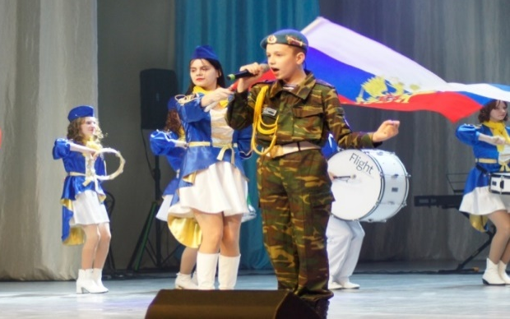
МУНИЦИПАЛЬНАЯ ПРОГРАММА
«Развитие культуры в городе Комсомольске-на-Амуре»
№ п/п | Перечень основных показателей муниципальной программы | Ед. изм. | 2025 год (план) | 2025 год (факт)
1. | Индекс удовлетворённости населения качеством и доступностью услуг в сфере культуры | %, не менее | 85 | 90
2. | Доля детей, обучающихся в детских школах искусств, в общей численности учащихся детей в возрасте от 7 до 18 лет | %, не менее | 8,2 | 10,3
3. | Число посещений учреждений культуры | тыс. посещений | 600 | 656,8
4. | Охват населения библиотечным обслуживанием | %, не менее | 95 | 107
5. | Посещаемость музейных учреждений на 1 тыс. человек населения в год | посещения | 530 | 863,3
6. | Среднее число зрителей на мероприятиях театра | %, не менее | 65 | 84,4
7. | Средняя численность посетителей мероприятий Зооцентра | тыс. человек | 65,1 | 83,3

Slide 58
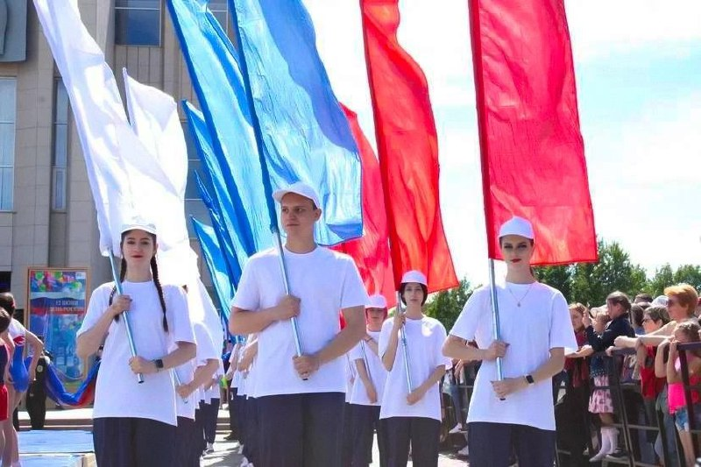
Млн руб.
МУНИЦИПАЛЬНАЯ ПРОГРАММА
«Развитие молодёжной политики в городе Комсомольске-на-Амуре»
Цель программы – создание условий для успешной социализации и эффективной самореализации подростков и молодёжи, развитие и использование их потенциала в интересах развития города Комсомольска-на-Амуре
Исполнение составило 146,9 млн рублей (99,5 % от плана) или 0,9 % от общего объёма расходов бюджета города за 2025 год
№ п/п | Перечень основных мероприятий муниципальной программы | 2025 год (план) | 2025 год (факт) | % исполнения
1. | Вовлечение молодёжи в социальную практику, городские мероприятия, проекты и программы поддержки молодёжи | 146,3 | 145,5 | 99,4
2. | Организация и проведение комплекса мероприятий по патриотическому воспитанию молодёжи | 0,1 | 0,1 | 100,0

Slide 59
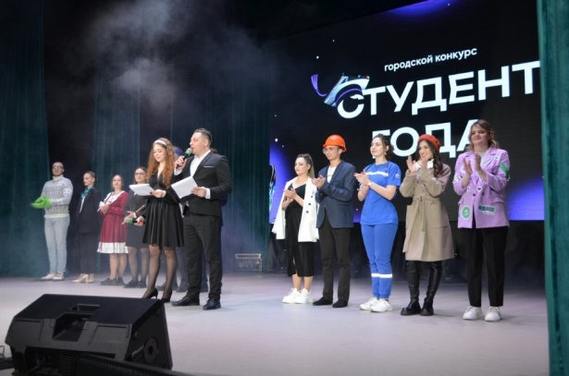
МУНИЦИПАЛЬНАЯ ПРОГРАММА
«Развитие молодёжной политики в городе Комсомольске-на-Амуре»
№ п/п | Перечень основных показателей муниципальной программы | Ед. изм. | 2025 год (план) | 2025 год (факт)
1. | Количество детей и молодёжи, входящих в состав детских и молодёжных организаций | чел. | 45 000 | 45 086
2. | Количество общественных объединений волонтёрской направленности | ед. | 73 | 78
3. | Количество молодёжи, вовлечённой в деятельность объединений волонтёрской деятельности | чел. | 11 400 | 12 070
4. | Количество реализуемых общественно-полезных проектов | ед. | 16 | 16
5. | Количество действующих общественных организаций по работе с молодёжью | ед. | 195 | 195
6. | Количество клубов и объединений военно-патриотической и гражданско-патриотической направленности | ед. | 63 | 63
7. | Количество детей и молодёжи, входящих в состав патриотических объединений, клубов и молодёжных центров | чел. | 25 170 | 25 200

Slide 60
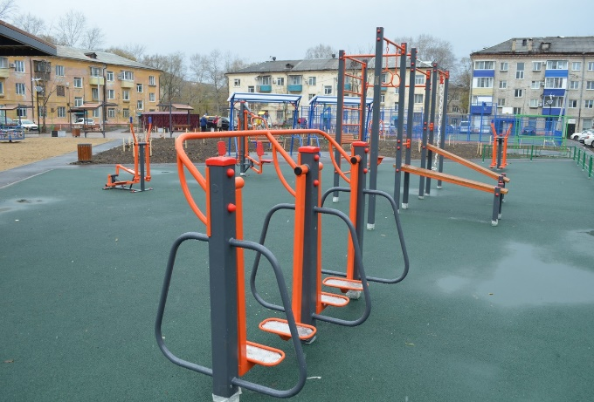
Млн руб.
МУНИЦИПАЛЬНАЯ ПРОГРАММА
«Формирование современной городской среды на территории города Комсомольска-на-Амура»
Цель программы – создание условий для повышения комфортности городской среды города Комсомольска-на-Амуре
Исполнение составило 139,8 млн рублей (100,0% от плана) или 0,9 % от общего объёма расходов бюджета города за 2025 год
№ п/п | Перечень основных мероприятий муниципальной программы | 2025 год (план) | 2025 год (факт) | % исполнения
1. | Благоустройство дворовых территорий многоквартирных домов города Комсомольска-на-Амуре | 78,1 | 78,1 | 100,0
2. | Мероприятия в рамках регионального проекта «Формирование комфортной городской среды | 61,7 | 61,7 | 100,0

Slide 61
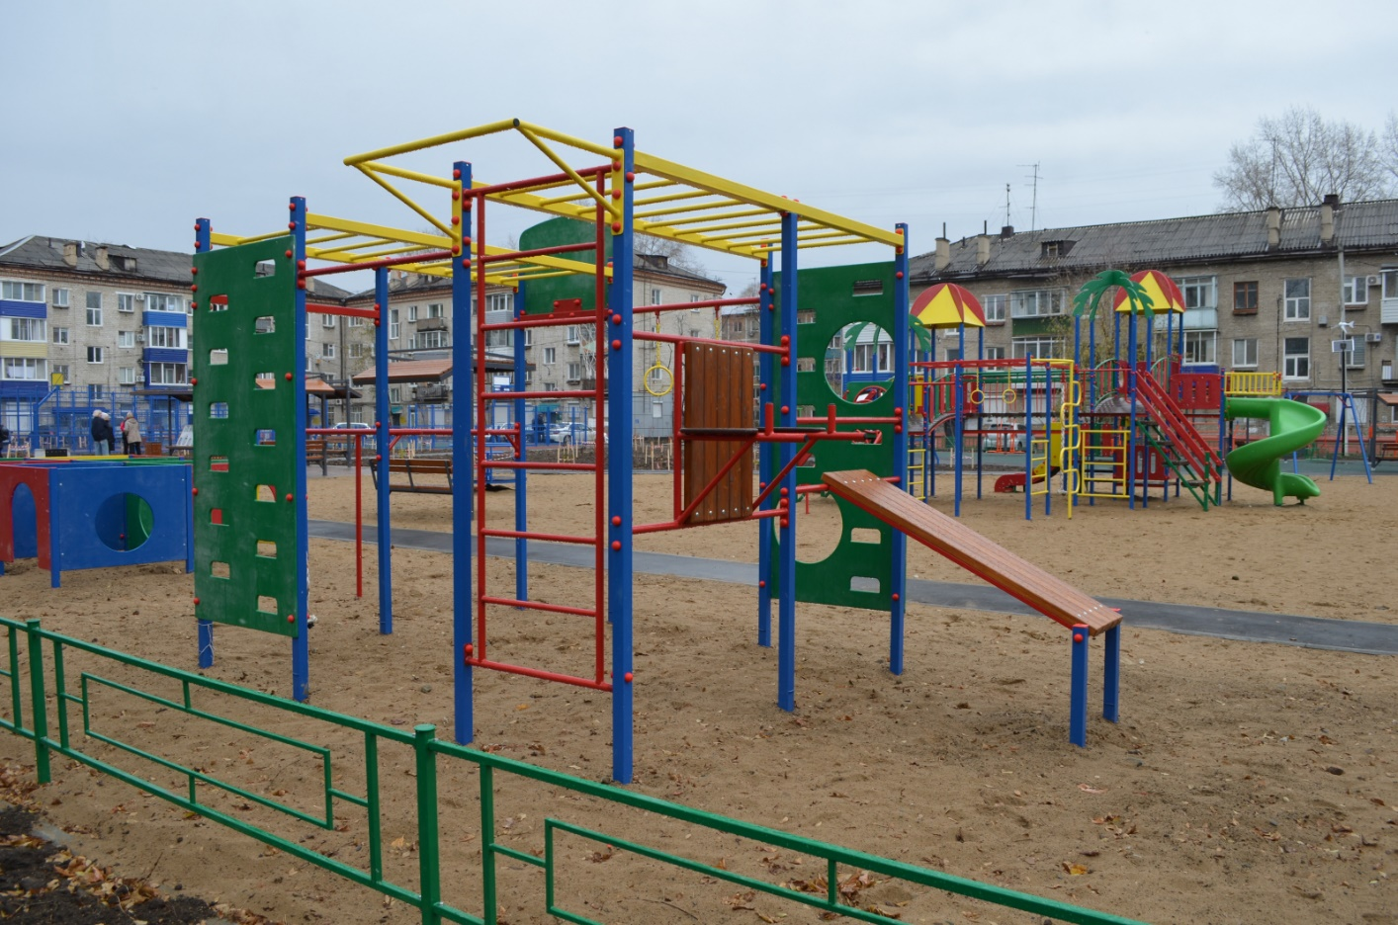
МУНИЦИПАЛЬНАЯ ПРОГРАММА
«Формирование современной городской среды на территории
города Комсомольска-на-Амура»
№ п/п | Перечень основных показателей муниципальной программы | Ед. изм. | 2025 год (план) | 2025 год (факт)
1. | Количество благоустроенных общественных территорий в городе Комсомольске-на-Амуре | ед. | 43 | 43
2. | Количество благоустроенных дворовых территорий в городе Комсомольске-на-Амуре | ед. | 304 | 304
3. | Количество реализованных проектов благоустройства дворовых территорий | шт. | 6 | 6
4. | Количество реализованных проектов благоустройства общественных территорий | шт. | 5 | 5

Slide 62
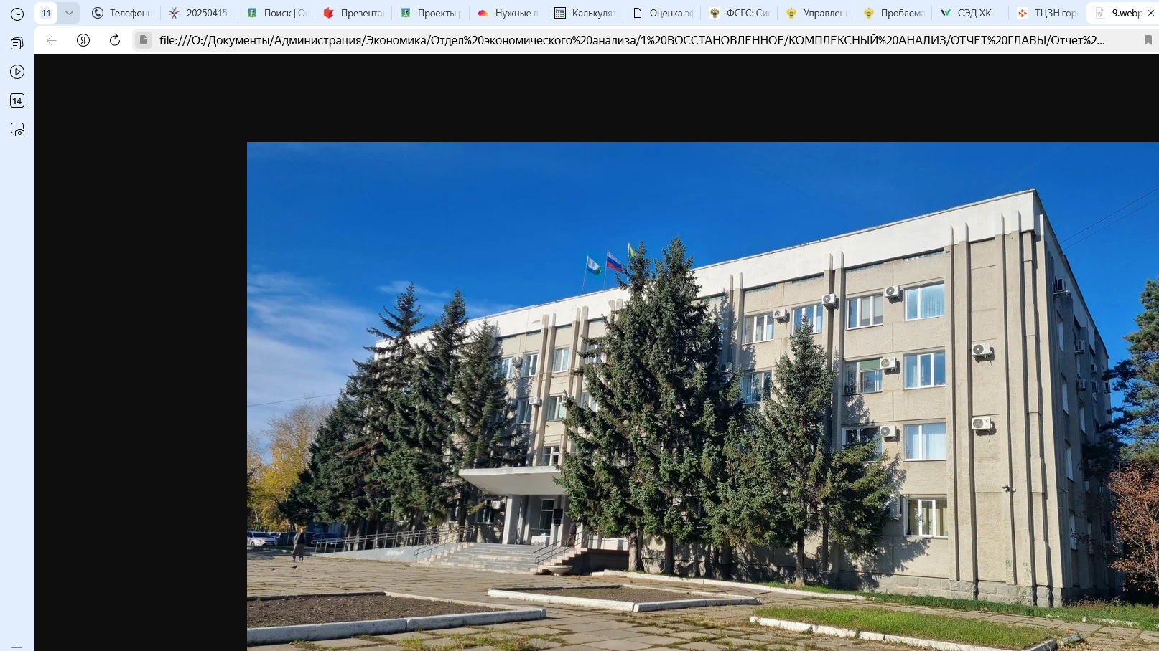
Млн руб.
МУНИЦИПАЛЬНАЯ ПРОГРАММА
«Управление и распоряжение муниципальным имуществом»
Цель программы – эффективное управление и распоряжение муниципальным имуществом города Комсомольска-на-Амуре
Исполнение составило 26,6 млн рублей (80,6 % от плана) или 0,1 % от общего объёма расходов бюджета города за 2025 год
№ п/п | Перечень основных мероприятий муниципальной программы | 2025 год (план) | 2025 год (факт) | % исполнения
1. | Распоряжение муниципальным имуществом, не участвующим в обеспечении исполнения полномочий органов местного самоуправления | 30,8 | 24,8 | 80,9
2. | Управление земельными ресурсами на территории города Комсомольска-на-Амуре | 2,2 | 1,8 | 81,8

Slide 63

МУНИЦИПАЛЬНАЯ ПРОГРАММА
«Управление и распоряжение муниципальным имуществом»
№ п/п | Перечень основных показателей муниципальной программы | Ед. изм. | 2025 год (план) | 2025 год (факт)
1. | Мобилизация доходов в местный бюджет за счёт поступления неналоговых платежей | тыс. руб. | 822 610,8 | 812 565,3
2. | Количество неиспользуемых земельных участков, находящихся в муниципальной и государственной собственности до разграничения, вовлечённых в хозяйственный оборот | шт. | 18 900 | 12 924
3. | Выполнение бюджетного задания по мобилизации доходов в местный бюджет за счёт прибыли муниципальных унитарных предприятий | тыс. руб. | 12 390,0 | 12 767,0
4. | Выполнение бюджетного задания по мобилизации доходов в местный бюджет от продажи муниципального имущества (без учёта доходов от продажи акций и иных форм участия в капитале, находящихся в муниципальной собственности) | тыс. руб. | 163 239,4 | 82 269,6
5. | Выполнение бюджетного задания по мобилизации доходов в местный бюджет от сдачи в аренду движимого и недвижимого имущества муниципальной собственности, за исключением земельных участков | тыс. руб. | 112 280,3 | 125 008,4
6. | Выполнение бюджетного задания по мобилизации доходов в местный бюджет от использования муниципального жилого имущества (наем муниципального жилого фонда) | тыс. руб. | 51 324,0 | 53 825,8
7. | Выполнение бюджетного задания по мобилизации доходов в местный бюджет от сдачи в аренду земельных участков | тыс. руб. | 429 013,7 | 468 802,6

Slide 64
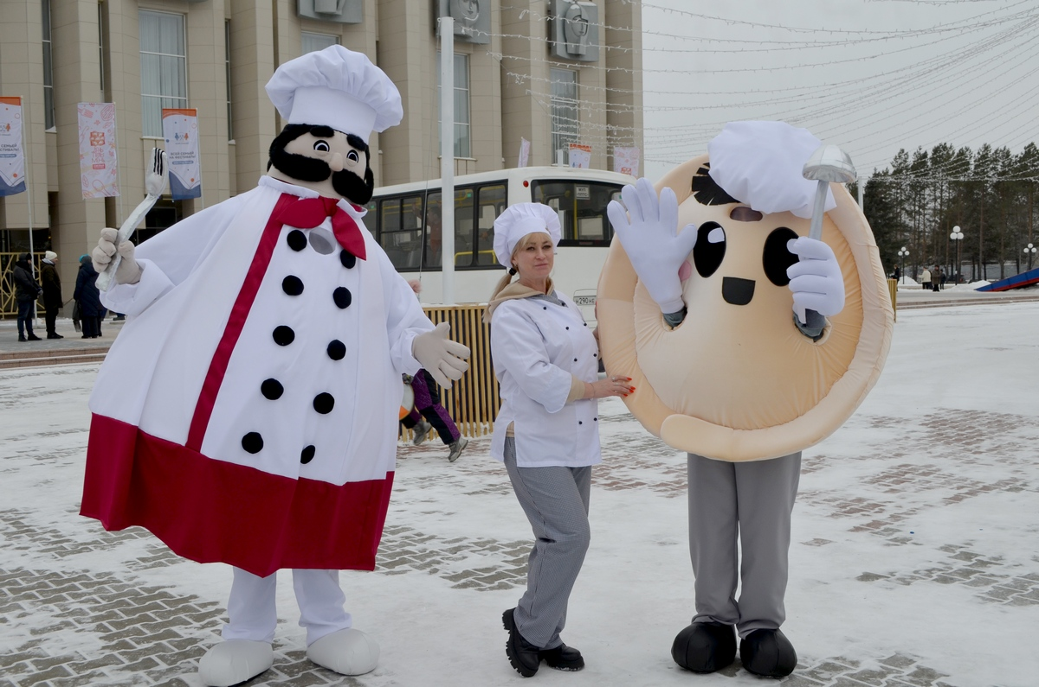
Млн руб.
МУНИЦИПАЛЬНАЯ ПРОГРАММА
«Развитие международных связей и туризма в городе Комсомольске-на-Амуре»
Цель программы – развитие международных связей города Комсомольска-на-Амуре, создание условий для развития туризма в городе Комсомольске-на-Амуре
Исполнение составило 0,1 млн рублей (91,5 % от плана) или 0,01 % от общего объёма расходов бюджета города за 2025 год
№ п/п | Перечень основных мероприятий муниципальной программы | 2025 год (план) | 2025 год (факт) | % исполнения
1. | Развитие внешнеэкономического и международного сотрудничества, продвижение и информационное сопровождение международной деятельности, реализация организационных мероприятий | 0,4 | 0,4 | 100,0
2. | Развитие туризма | 0,6 | 0,5 | 83,3

Slide 65
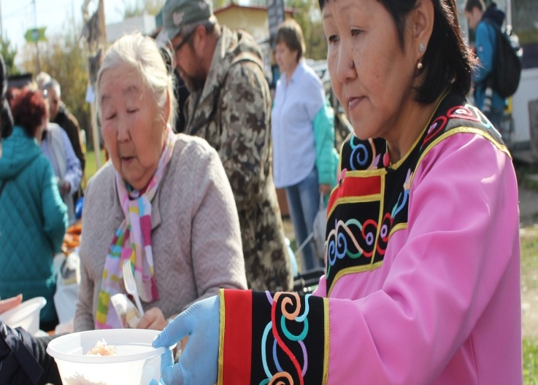
МУНИЦИПАЛЬНАЯ ПРОГРАММА
«Развитие международных связей и туризма в городе Комсомольске-на-Амуре»
№ п/п | Перечень основных показателей муниципальной программы | Ед. изм. | 2025 год (план) | 2025 год (факт)
1. | Количество международных и внешнеэкономических мероприятий с участием города Комсомольска-на-Амуре, в том числе с городами-побратимами | ед. | 5 | 5
2. | Количество лиц, размещённых в коллективных средствах размещения города Комсомольска-на-Амуре | тыс. чел. | 23,2 | 23,3
3. | Численность экскурсантов, обслуженных предприятиями туристской отрасли города Комсомольска-на-Амуре | тыс. чел. | 231,7 | 235,3
4. | Экспорт туристических и экскурсионных услуг | тыс. чел. | 1,7 | 1,7

Slide 66
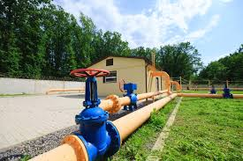
Млн руб.
МУНИЦИПАЛЬНАЯ ПРОГРАММА
«Повышение качества жилищно-коммунального обслуживания населения города Комсомольска-на-Амуре»
Цель программы – повышение качества жилищно-коммунального обслуживания населения города Комсомольска-на-Амуре
Исполнение составило 1,5 млн рублей (96,0 % от плана) или 0,8 % от общего объёма расходов бюджета города за 2025 год
№ п/п | Перечень основных мероприятий муниципальной программы | 2025 год (план) | 2025 год (факт) | % исполнения
1. | Обращение с твёрдыми коммунальными и промышленными отходами в городе Комсомольске-на-Амуре | 21,0 | 56,3 | 56,3
2. | Обеспечение сохранности муниципального жилищного фонда города Комсомольск-на-Амуре | 65,7 | 58,2 | 88,7
3. | Техническая инвентаризация объектов жилищного фонда | 0,2 | 0,1 | 66,6
4. | Организация ритуальных услуг и содержание мест захоронения | 24,2 | 15,3 | 63,5
5. | Субсидии юридическим лицам, производителям товаров, работ, услуг на возмещение недополученных доходов и (или) финансового обеспечения (возмещения) затрат в связи с производством товаров, выполнением работ, оказанием услуг | 0,3 | 0,0 | 0,0
6. | Обследование, ремонт, реконструкция или перепланировка, снос муниципального жилищного фонда, в рамках рассмотрения и принятия решений городской межведомственной комиссии | 1,7 | 1,4 | 85,7
7. | Обеспечение сохранности жилищного фонда города Комсомольска-на-Амуре, относящегося к объектам культурного наследия | 77,7 | 40,1 | 51,6
8. | Мероприятия в рамках регионального проекта «Модернизация коммунальной инфраструктуры» | 1 372,5 | 1 372,5 | 100,0

Slide 67
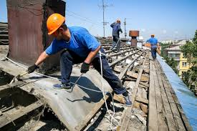
МУНИЦИПАЛЬНАЯ ПРОГРАММА
«Повышение качества жилищно-коммунального обслуживания населения города Комсомольска-на-Амуре»
№ п/п | Перечень основных показателей муниципальной программы | Ед. изм. | 2025 год (план) | 2025 год (факт)
1. | Удовлетворённость населения жилищно-коммунальными услугами | % | 62 | 79,9
2. | Доля использованных, обезвреженных отходов в общем объёме образовавшихся отходов в процессе производства и потребления | % | 44 | 44
3. | Количество объектов жилищного фонда, на которые изготовлена техническая документация | ед, | 38 | 38
4. | Площадь разработанных кварталов под будущие захоронения | га | 1,5 | 1,5
5. | Количество домов и квартир, в которых проведено обследование, ремонт, реконструкция или перепланировка, снос которых выполнен | шт. | 11 | 11
6. | Проведение ремонта фасадов жилых домов, расположенных в историческом центре города и имеющих статус культурного наследия | ед. | 1 | 1

Slide 68
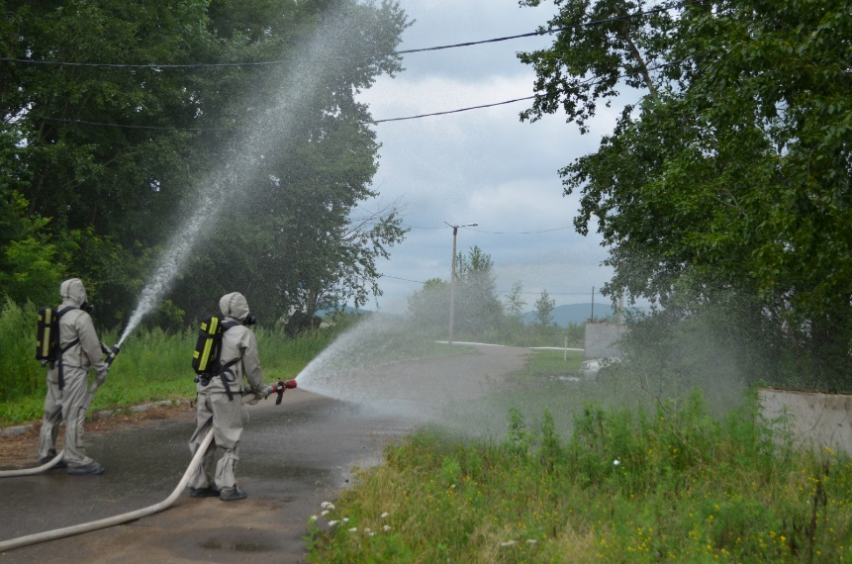
МУНИЦИПАЛЬНАЯ ПРОГРАММА
«Защита населения и территории города Комсомольска-на-Амуре от чрезвычайных ситуаций, обеспечение пожарной безопасности и безопасности людей на водных объектах»
Цель программы – минимизация социального, экономического и экологического ущерба, наносимого населению, экономике и природной среде от чрезвычайных ситуаций, пожаров и происшествий на водных объектах
Млн руб.
Исполнение составило 16,2 млн рублей (94,0% от плана) или 0,1 % от общего объёма расходов бюджета города за 2025 год
№ п/п | Перечень основных мероприятий муниципальной программы | 2025 год (план) | 2025 год (факт) | % исполнения
1. | Построение (развитие), внедрение и эксплуатация аппаратно-программного комплекса «Безопасный город» | 4,7 | 4,7 | 100
2. | Разработка и осуществление мероприятий по обеспечение первичных мер пожарной безопасности | 8,8 | 7,8 | 88,6
3. | Обеспечение безопасности людей на водных объектах | 0,9 | 0,9 | 100
4. | Предупреждение и ликвидация чрезвычайных ситуаций | 1,4 | 1,4 | 100
5. | Приведение в готовность защитных сооружений (укрытий) для защиты населения от чрезвычайных ситуаций | 1,5 | 1,4 | 99,3

Slide 69
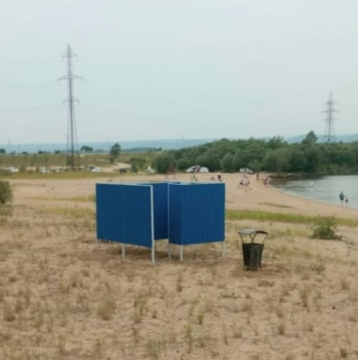
МУНИЦИПАЛЬНАЯ ПРОГРАММА
«Защита населения и территории города Комсомольска-на-Амуре от чрезвычайных ситуаций, обеспечение пожарной безопасности и безопасности людей на водных объектах»
№ п/п | Перечень основных показателей муниципальной программы | ед. изм. | 2025 год (план) | 2025 год (факт)
1. | Раскрываемость преступлений, совершенных в общественных местах | % | 68,1 | 69,2
2. | Количество приобретённых и установленных, в общественных местах, средств теле-, видео- и радиоконтроля, аудио- и видеозаписи | ед. | 246 | 254
3. | Соотношение числа зданий муниципальной собственности, находящихся в оперативном управлении МКУ «УХОДОМС», оборудованных автоматическими системами обеспечения пожарной безопасности, обеспечивающими автоматическое обнаружение пожара, подачу управляющих сигналов на технические средства оповещения людей о пожаре и управления эвакуацией людей и соответствующими «Техническому регламенту о требованиях пожарной безопасности», в редакции Федерального закона от 22.07.2008 г. № 123-ФЗ, к общему числу зданий муниципальной собственности, находящихся в оперативном управлении МКУ «УХОДОМС» | % | 85 | 85
4. | Доля жилых помещений муниципальной собственности, оборудованных автономными пожарными извещателями, в которых проживают социально незащищённые граждане, к общему числу жилых помещений муниципальной собственности, в которых проживают социально незащищённые граждане | % | 60 | 60
5. | Доля комнат квартир или жилых домов, в которых проживают многодетные семьи, семьи, находящиеся в трудной жизненной ситуации или социально опасном положении, оборудованных автономными пожарными извещателями, к общему числу комнат квартир или жилых домов, в которых проживают многодетные семьи, семьи, находящиеся в трудной жизненной ситуации или социально опасном положении, по спискам, сформированным органами социальной защиты населения | % | 98 | 98
6. | Протяженность периметра границ с лесными массивами, на котором произведены работы по очистке горючих материалов и/или организованы противопожарные минерализованные полосы, и/или иные противопожарные барьеры | км | 18,6 | 30,1
7. | Количество созданных и/или оборудованных спасательных постов, в местах массового отдыха людей на водных объектах | ед. | 1 | 1
8. | Создание резервов материальных ресурсов для предупреждения и ликвидации чрезвычайных ситуаций | да = 1, нет = 0 | 1 | 1
9. | Количество оснащенных необходимым инвентарем и оборудованием заглубленных и других помещений, для подготовки их к приему населения, при возникновении чрезвычайных ситуаций | ед. | 7 | 7

Slide 70
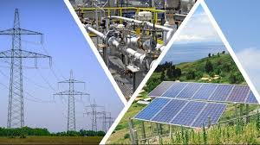
Млн руб.
МУНИЦИПАЛЬНАЯ ПРОГРАММА
«Энергосбережение и повышение энергетической эффективности в городе Комсомольске-на-Амуре»
Цель программы – обеспечение рационального использования энергетических ресурсов за счёт реализации мероприятий по энергосбережению и повышению энергетической эффективности
Исполнение составило 7,7 млн рублей (98,1% от плана) или 0,05 % от общего объёма расходов бюджета города за 2025 год
№ п/п | Перечень основных мероприятий муниципальной программы | 2025 год (план) | 2025 год (факт) | % исполнения
1. | Повышение энергоэффективности и энергосбережения | 0,6 | 0,6 | 100
2. | Субсидии юридическим лицам, производителям товаров, работ, услуг на возмещение недополученных доходов и (или) финансового обеспечения (возмещения) затрат в связи с производством товаров, выполнением работ, оказанием услуг | 7,3 | 7,1 | 97,3

Slide 71
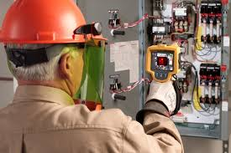
МУНИЦИПАЛЬНАЯ ПРОГРАММА
«Энергосбережение и повышение энергетической эффективности
в городе Комсомольске-на-Амуре»
№ п/п | Перечень основных показателей муниципальной программы | ед. изм. | 2025 год (план) | 2025 год (факт)
1. | Количество квартир муниципального жилого фонда, в которых установлены приборы учёта | шт. | 35 | 7
2. | Утверждение актуализированной схемы теплоснабжения города | да =1, нет=0 | 1 | 1
3. | Количество многоквартирных домов в которых проведен капитальный ремонт общественного имущества, в отчетном году | ед. | 42 | 90
4. | Количество объектов использующих в качестве источников энергии вторичные энергетические ресурсы и (или) возобновляемые источники энергии | ед. | 38 | 67
5. | Публикация разъяснительных материалов по проведению мероприятий по энергоснабжению, повышению энергетической эффективности и сокращению потерь энергетических ресурсов на официальном сайте органов местного самоуправления г. Комсомольска-на-Амуре | да =1, нет=0 | 1 | 1
6. | Компенсация организациям убытков, связанных с применением регулируемых цен (тарифов) на тепловую энергию, поставляемую населению | % | 100 | 100
7. | Возмещение затрат, связанных с выполнением работ по капитальному ремонту основных средств муниципальных предприятий | % | 100 | 100

Slide 72

Млн. руб.
ДОЛГОВАЯ НАГРУЗКА НА БЮДЖЕТ
ГОРОДА КОМСОМОЛЬСКА-НА-АМУРЕ
Объем муниципального долга на 01 января 2026 года по сравнению с объёмом долга на начало 2025 года снизился на 104,9 млн рублей, и составил 1 637,8 млн рублей в структуре которого бюджетные кредиты, полученный из краевого бюджета для покрытия временного кассового разрыва, на погашение коммерческого кредита для частичного покрытия дефицита бюджета.
В 2025 году новые заимствования не производились.
Наименование показателя | на 01.01.2024 | на 01.01.2025 | на 01.01.2026
Долговые обязательства по коммерческому кредиту | 130,0 | 0,0 | 0,0
Долговые обязательства по бюджетному кредиту | 1 742,6 | 1 742,6 | 1 637,8

Slide 73
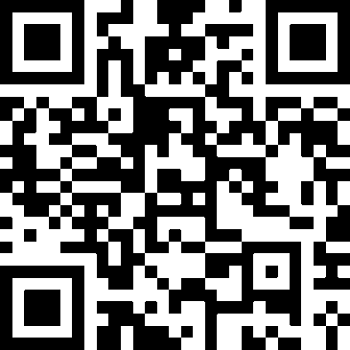



ПОВЫШЕНИЕ ФИНАНСОВОЙ ГРАМОТНОСТИ НАСЕЛЕНИЯ
В течение 2024 года на постоянной основе осуществлялось содействие участникам реализации региональной программы Хабаровского края «Повышение финансовой грамотности населения Хабаровского края на период до 2030 года».
Участие в мероприятиях по повышению финансовой грамотности принимали работники органов местного самоуправления и муниципальных учреждений, а также члены их семей.
На официальном сайте органов местного самоуправления регулярно размещалась информация отделения Банка России о проведении онлайн-занятий, прохождении опросов по финансовой грамотности, также размещены информационные материалы в социальных сетях «Одноклассники», «ВКонтакте».
«Открытый бюджет
города
Комсомольска-на-Амуре»
«Сайт администрации
города
Комсомольска-на-Амуре»
«ВКонтакте»
«Одноклассники»

Slide 74
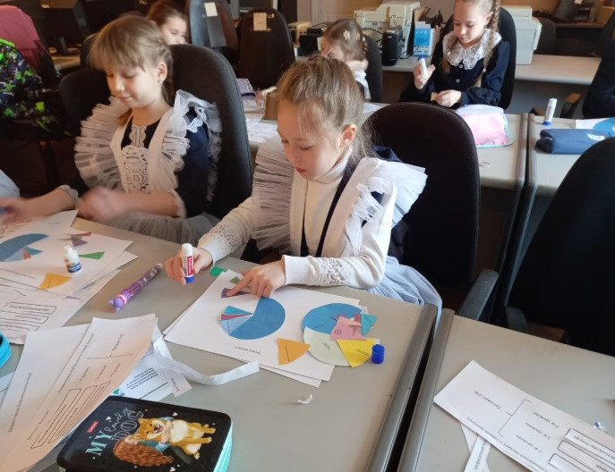
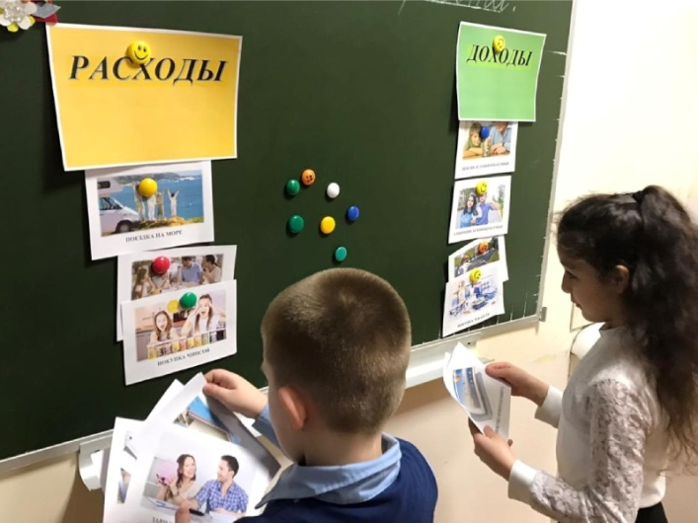

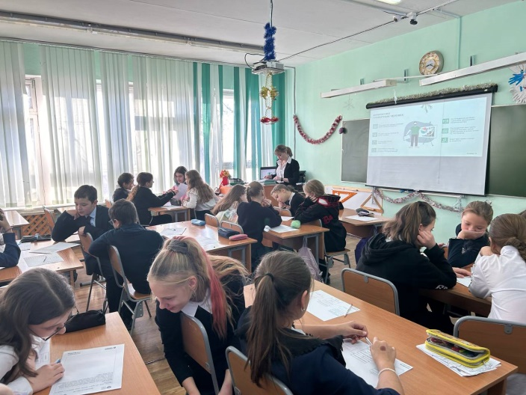
ПОВЫШЕНИЕ ФИНАНСОВОЙ ГРАМОТНОСТИ НАСЕЛЕНИЯ
В 2025 году Финансовым управлением совместно со структурными подразделениями администрации города Комсомольска-на-Амуре проведено 21 мероприятие по финансовой грамотности населения, в которых приняли участия 920 человек.
Финансовым управлением администрации города Комсомольска-на-Амуре Хабаровского края проведены открытые уроки по финансовой грамотности населения для школьников.

Slide 75

ПУБЛИЧНЫЕ СЛУШАНИЯ ПО ОТЧЁТУ ОБ ИСПОЛНЕНИИ БЮДЖЕТА ГОРОДА КОМСОМОЛЬСКА-НА-АМУРЕ ЗА 2024 ГОД
В соответствии с постановлением главы города Комсомольска-на-Амуре от 3 апреля 2025 года № 30, с 6 апреля по 20 апреля 2026 года включительно на территории города Комсомольска-на-Амуре проводились публичные слушания по отчёту об исполнении бюджета города Комсомольска-на-Амуре за 2025 год посредством опубликования проекта решения Комсомольской-на-Амуре городской Думы «Об исполнении бюджета города Комсомольска-на-Амуре за 2025 год» в газете «Дальневосточный Комсомольск» (от 24 апреля 2026 года № 33), в официальном сетевом издании «ДВК - Медиа», на официальном сайте органов местного самоуправления города Комсомольска-на-Амуре в информационно-телекоммуникационной сети «Интернет».
Замечания и предложения от горожан принимались:
1) в письменном виде – в Финансовом управлении администрации города, г. Комсомольск-на-Амуре, ул. Кирова, д. 41, 6 этаж, кабинет № 2, с 9.00 до 18.00;
2) в электронном виде – по адресу электронной почты gorfo1@yandex.ru.

Slide 76









ОБРАЩЕНИЯ ГРАЖДАН
169
личных приемов
5 146
письменных и устных обращений
6 242
вопроса
Постоянное взаимодействие с жителями, анализ обратной связи и учёт их потребностей являются неотъемлемой частью работы администрации города Комсомольска-на-Амуре и Комсомольской-на-Амуре городской Думы.
Одним из способов взаимодействия является обратная связь от населения и регулярное информирование о проделанной работе.
Для максимальной открытости ведётся общение в социальных сетях, таких как «Одноклассники», «Мой мир», «ВКонтакте», «Мах».
Принимая во внимание реалии социально-экономического положения города и стремясь к улучшению качества жизни горожан, администрация города активно работает над созданием благоприятной среды как для развития предприятий, бизнеса, так и социальной обеспеченности населения, что является результатом ежедневной системной и целенаправленной деятельности.

Slide 77



УЧАСТИЕ ФИНАНСОВОГО УПРАВЛЕНИЯ АДМИНИСТРАЦИИ ГОРОДА КОМСОМОЛЬСКА-НА-АМУРЕ
В КОНКУРСАХ В 2025 ГОДУ
ПОБЕДИТЕЛЬ
В НОМИНАЦИИ «СОВРЕМЕННЫЕ ФОРМЫ ПРЕДОСТАВЛЕНИЯ ПРОЕКТА МЕСТНОГО БЮДЖЕТА ДЛЯ ГРАЖДАН»
УЧАСТНИК
ВСЕРОССИЙСКОГО КОНКУРСА ПРОЕКТОВ ПО ПРЕДОСТАВЛЕНИЮ БЮДЖЕТА ДЛЯ ГРАЖДАН В 2025 ГОДУ
ПОБЕДИТЕЛЬ XVIII ВСЕРОСИЙСКОГО КОНКУРСА «ЛУЧШЕЕ МУНИЦИПАЛЬНОЕ ОБРАЗОВАНИЕ РОССИИ С СФЕРЕ УПРАВЛЕНИЯ ОБЩЕСТВЕННЫМИ ФИНАНСАМИ

Slide 78
КОНТАКТНАЯ ИНФОРМАЦИЯ
Финансовое управление администрации города Комсомольска-на-Амуре Хабаровского края
Руководитель Финансового управления | Марьева Елена Анатольевна
Адрес | ул. Кирова, д. 41, 6 этаж, кабинет № 2
Телефон, факс | 52-27-30, 54-40-40 (факс)
Адрес электронной почты | gorfo1@yandex.ru
Часы приёма | Четверг: с 15:00 до 17:00 Выходные дни – суббота, воскресенье

